Slide 1
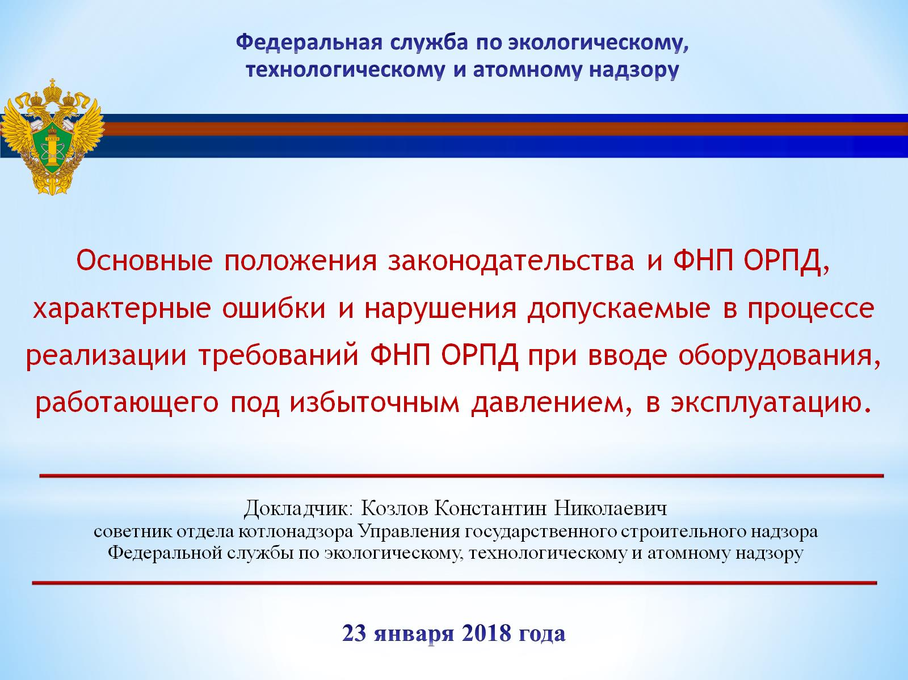
Соблюдение Правил промышленной безопасности опасных производственных объектов, на которых используется оборудование, работающее под избыточным давлением
26 апреля 2019 года

Slide 2
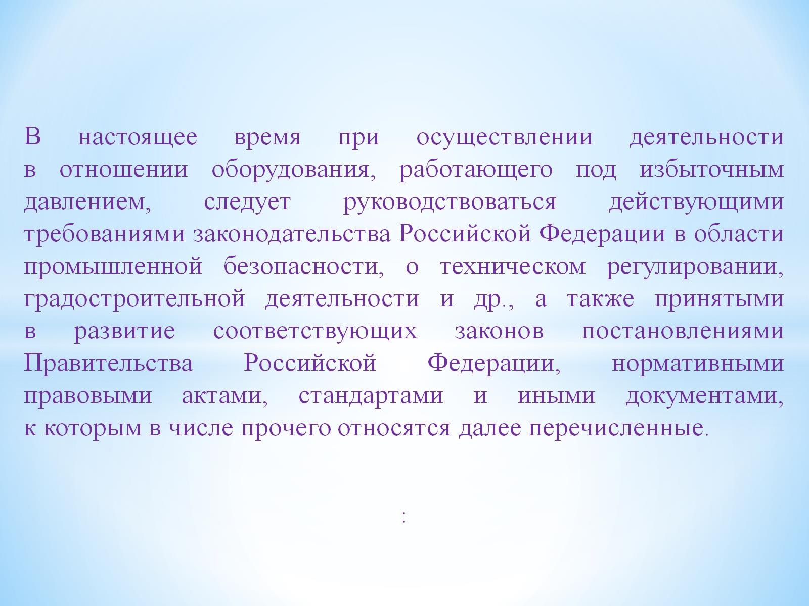

Slide 3


Slide 4
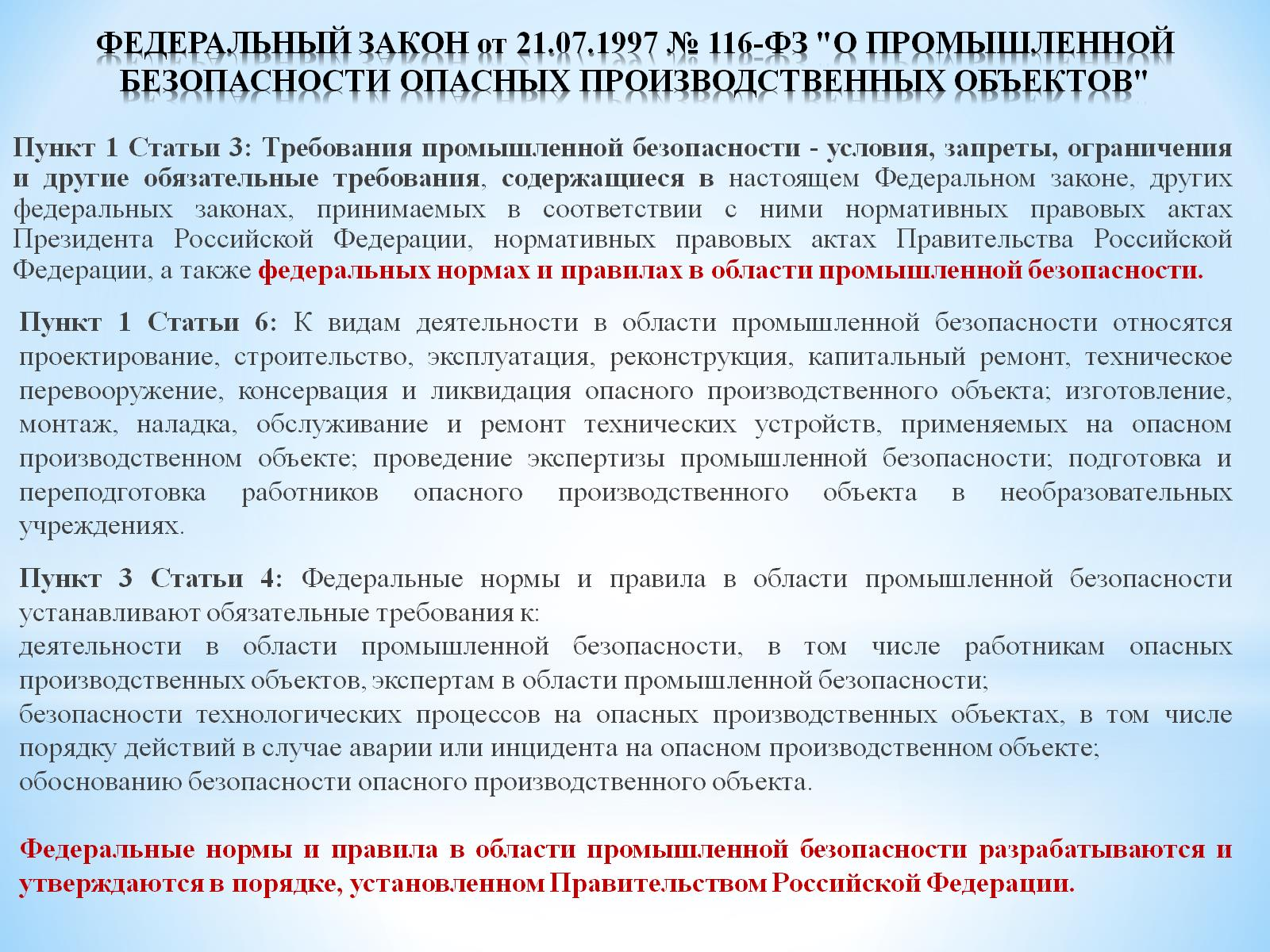
ФЕДЕРАЛЬНЫЙ ЗАКОН от 21.07.1997 № 116-ФЗ "О ПРОМЫШЛЕННОЙ БЕЗОПАСНОСТИ ОПАСНЫХ ПРОИЗВОДСТВЕННЫХ ОБЪЕКТОВ"

Slide 5
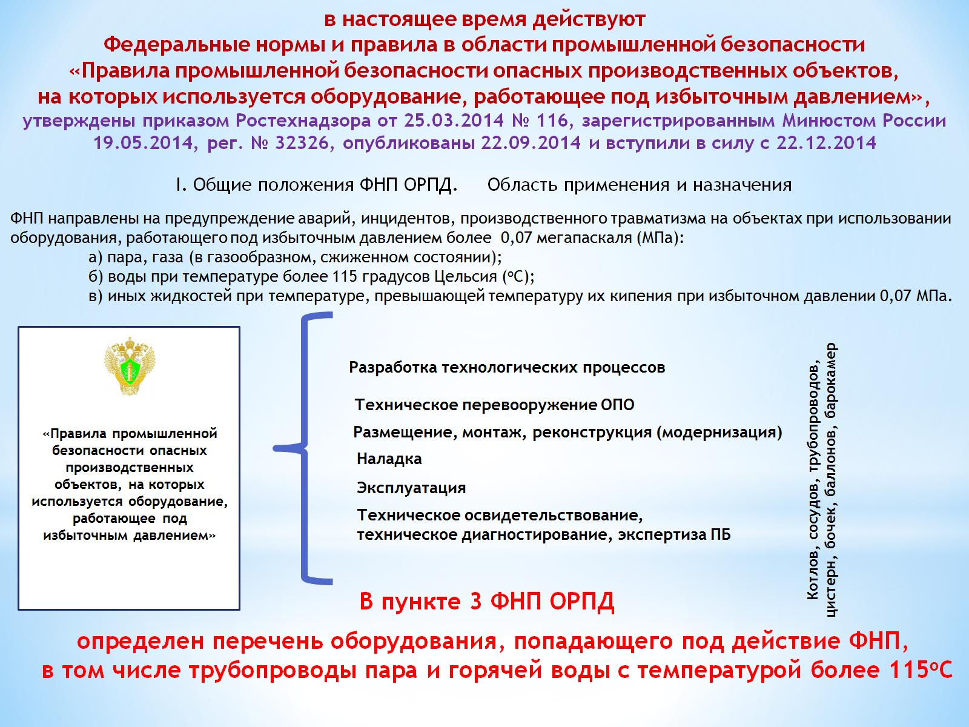

Slide 6
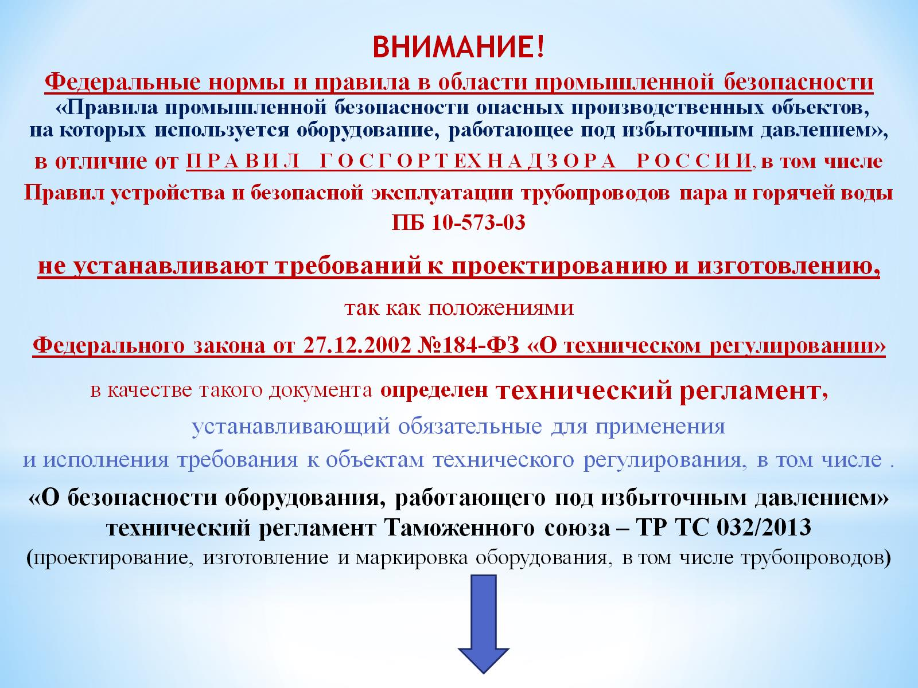

Slide 7
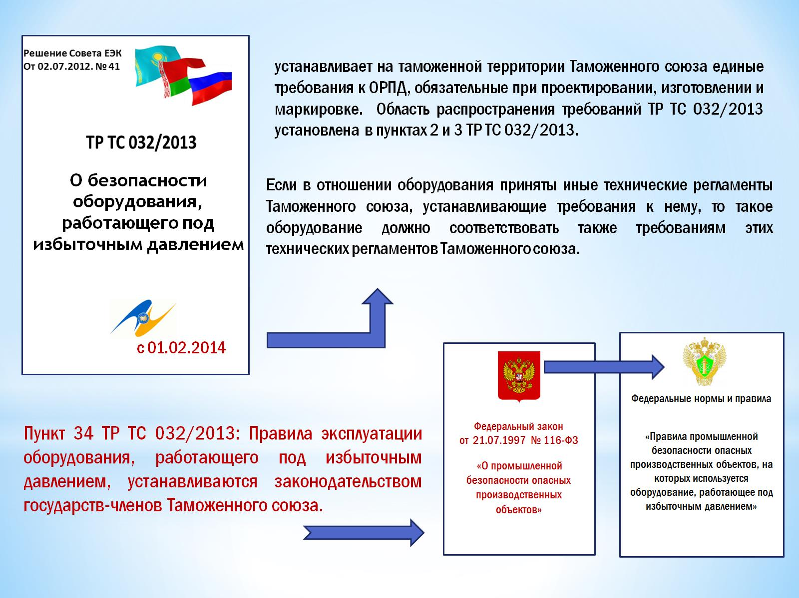

Slide 8
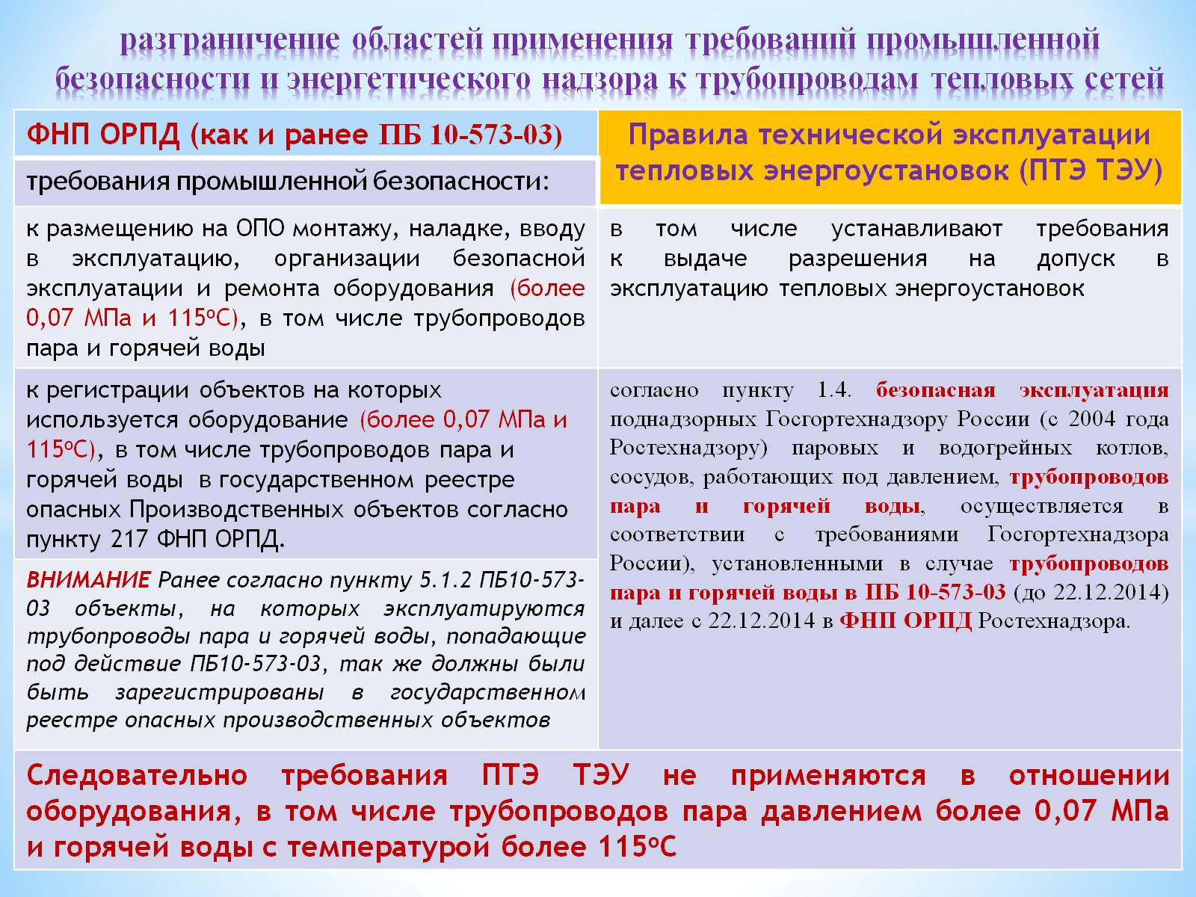
разграничение областей применения требований промышленной безопасности и энергетического надзора к трубопроводам тепловых сетей

Slide 9
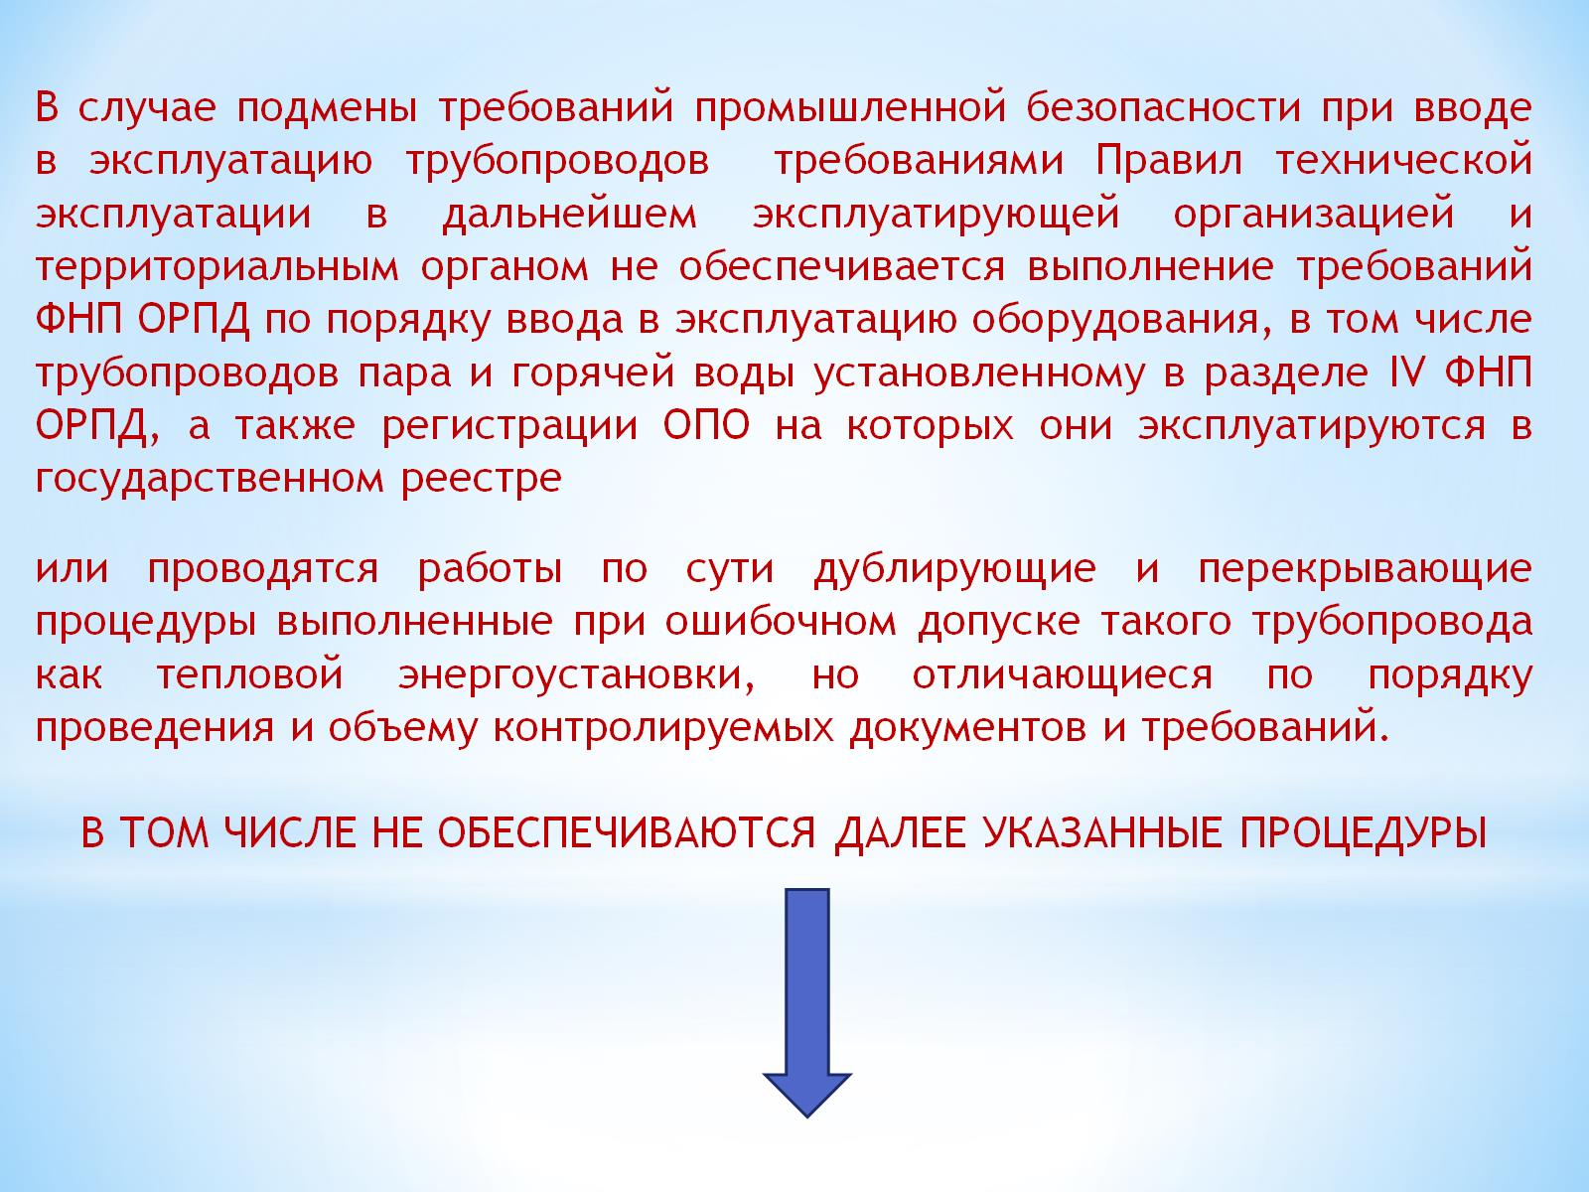

Slide 10
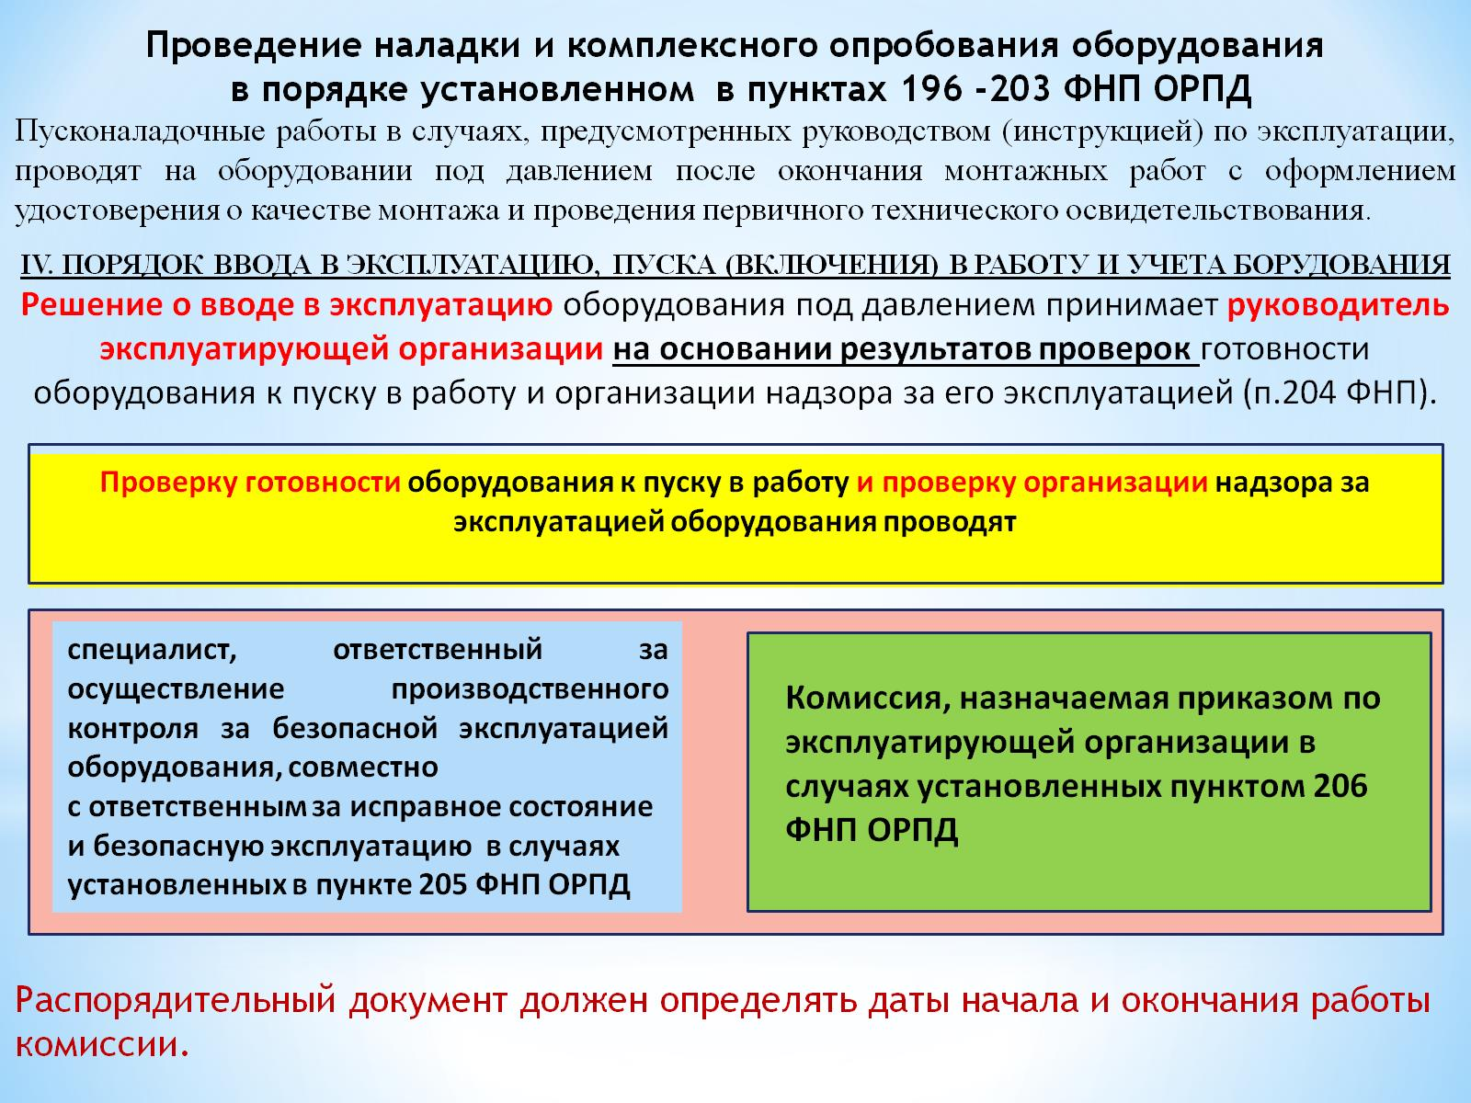

Slide 11
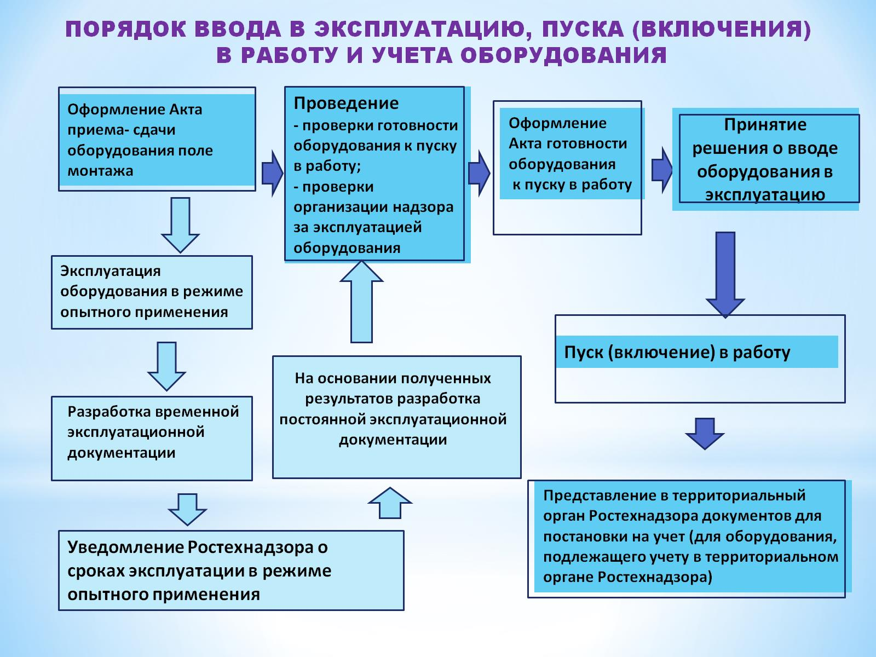

Slide 12
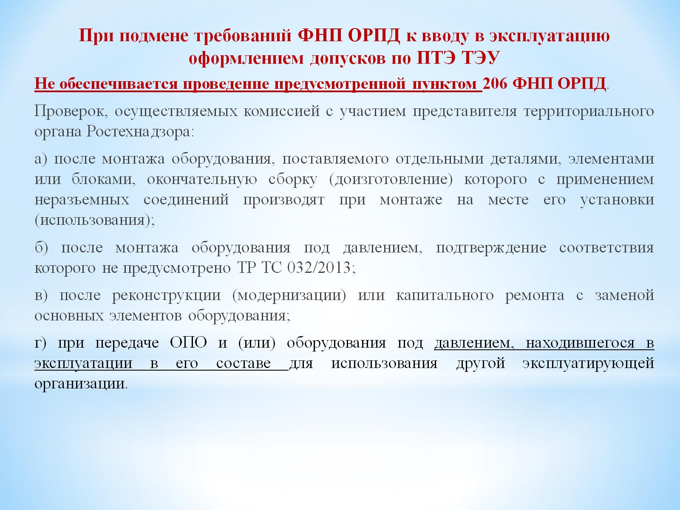

Slide 13
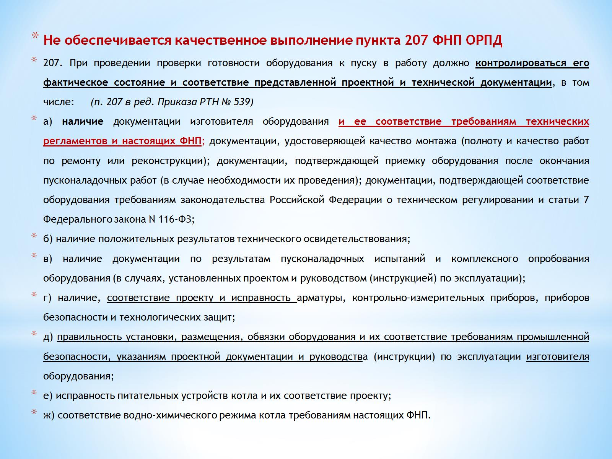

Slide 14
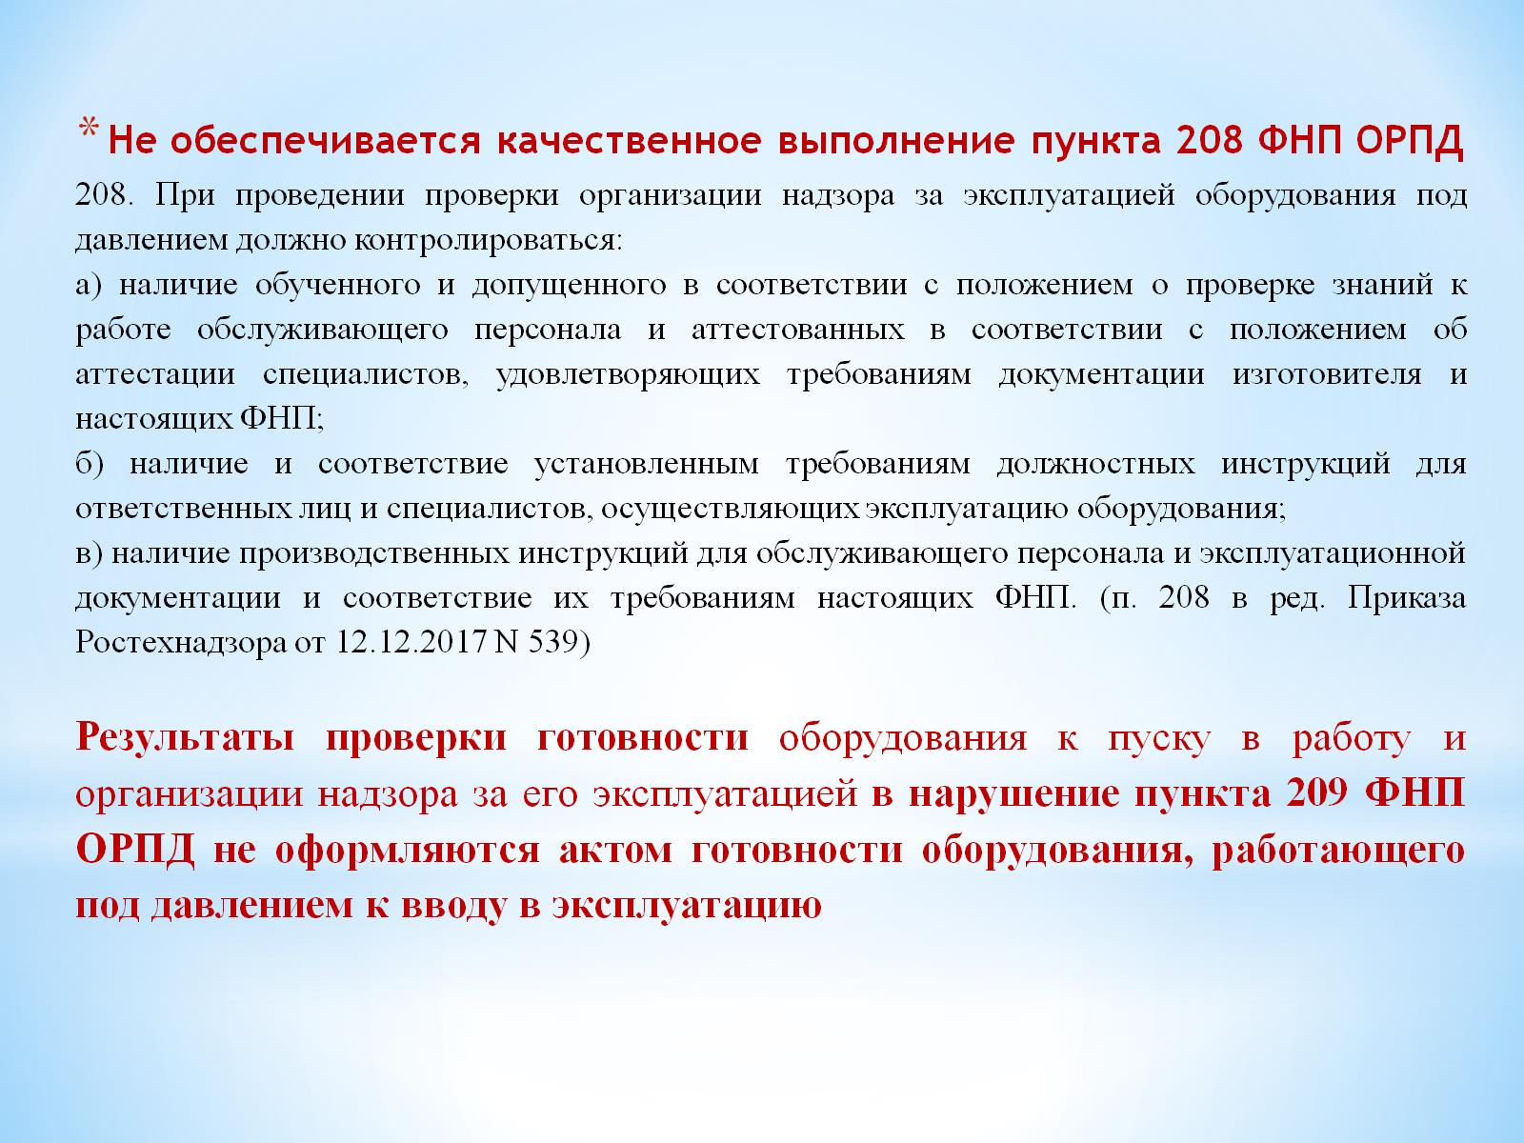

Slide 15
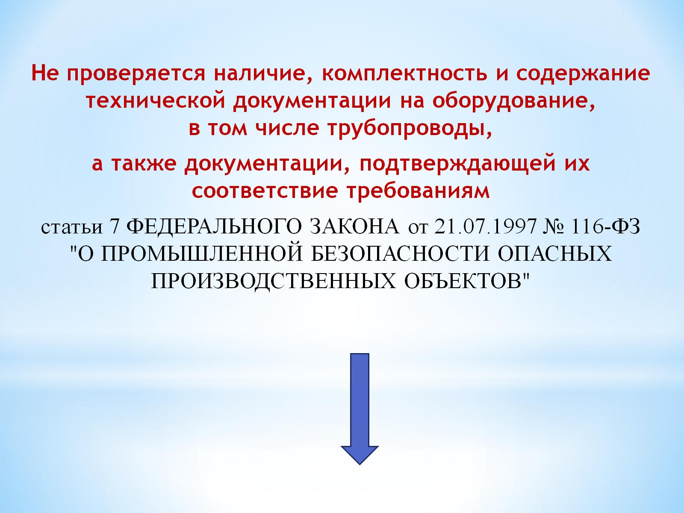

Slide 16
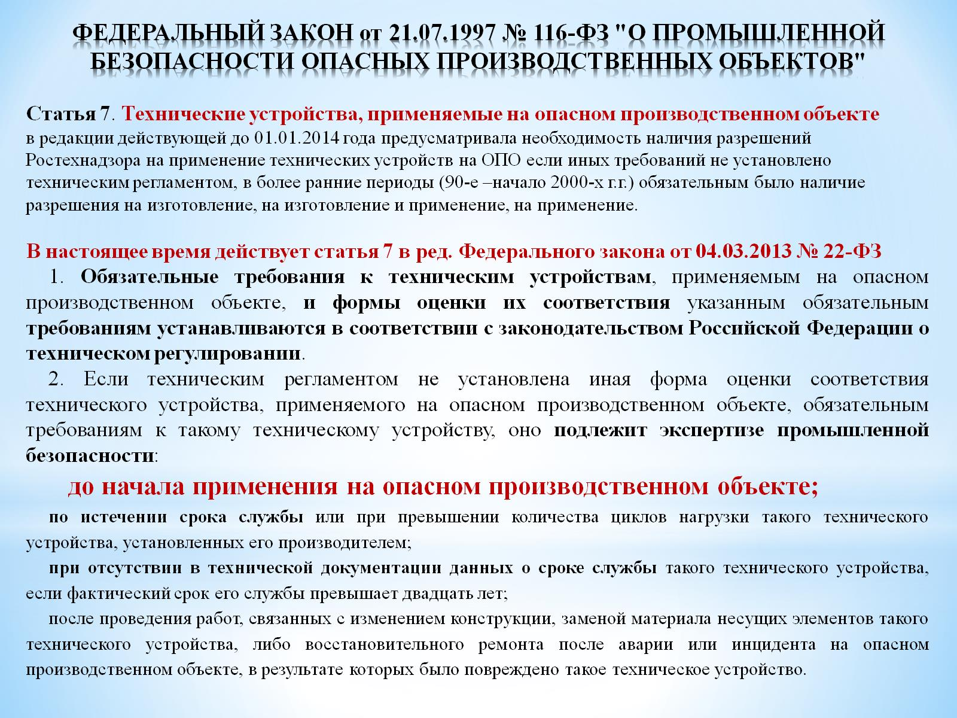
ФЕДЕРАЛЬНЫЙ ЗАКОН от 21.07.1997 № 116-ФЗ "О ПРОМЫШЛЕННОЙ БЕЗОПАСНОСТИ ОПАСНЫХ ПРОИЗВОДСТВЕННЫХ ОБЪЕКТОВ"

Slide 17
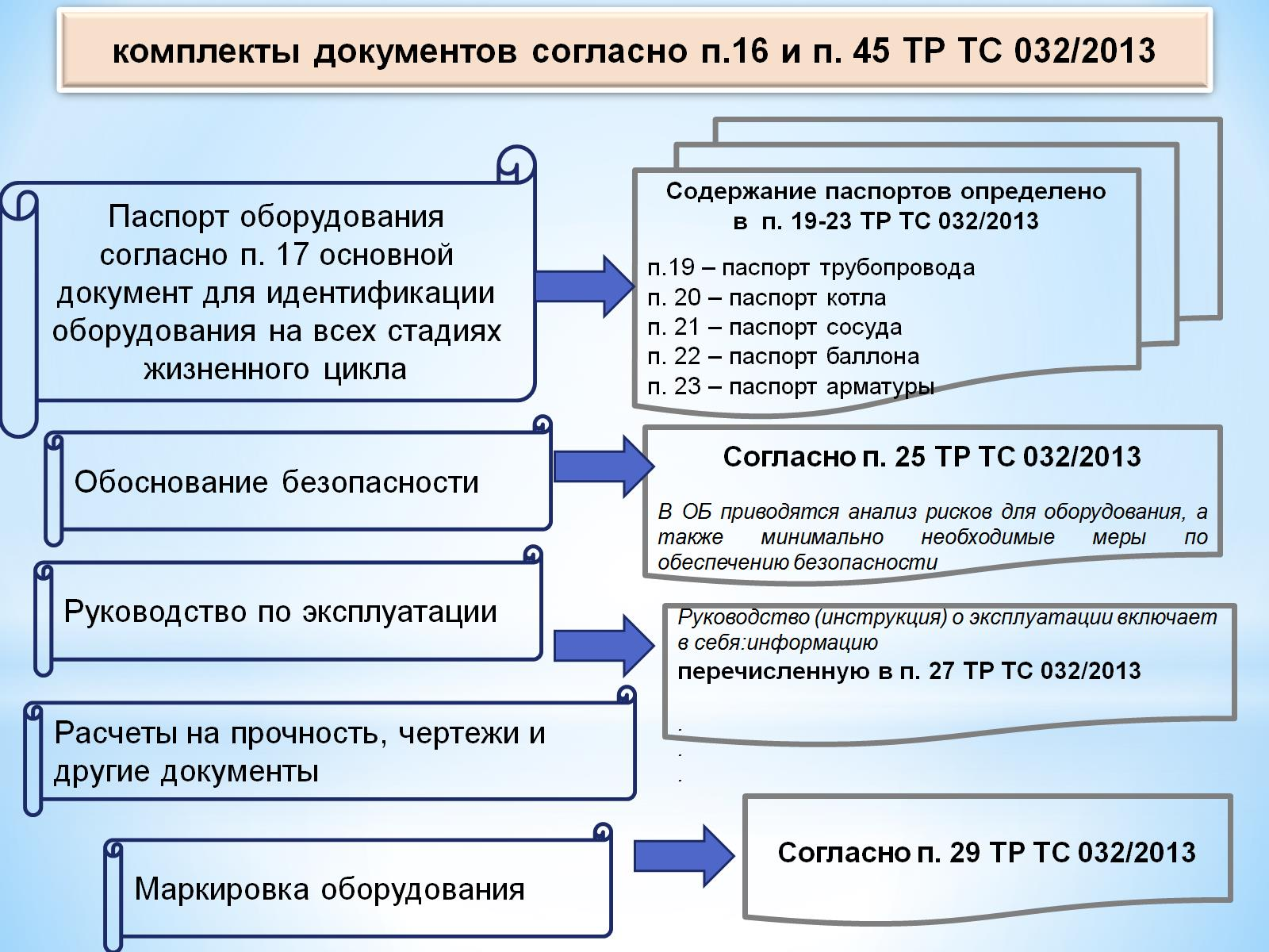

Slide 18
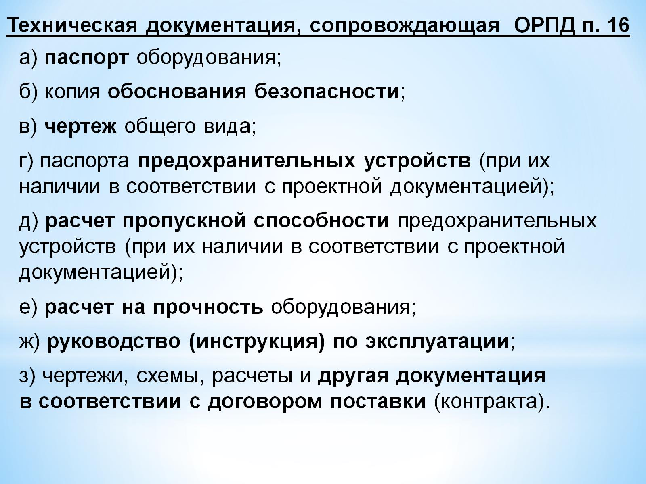

Slide 19
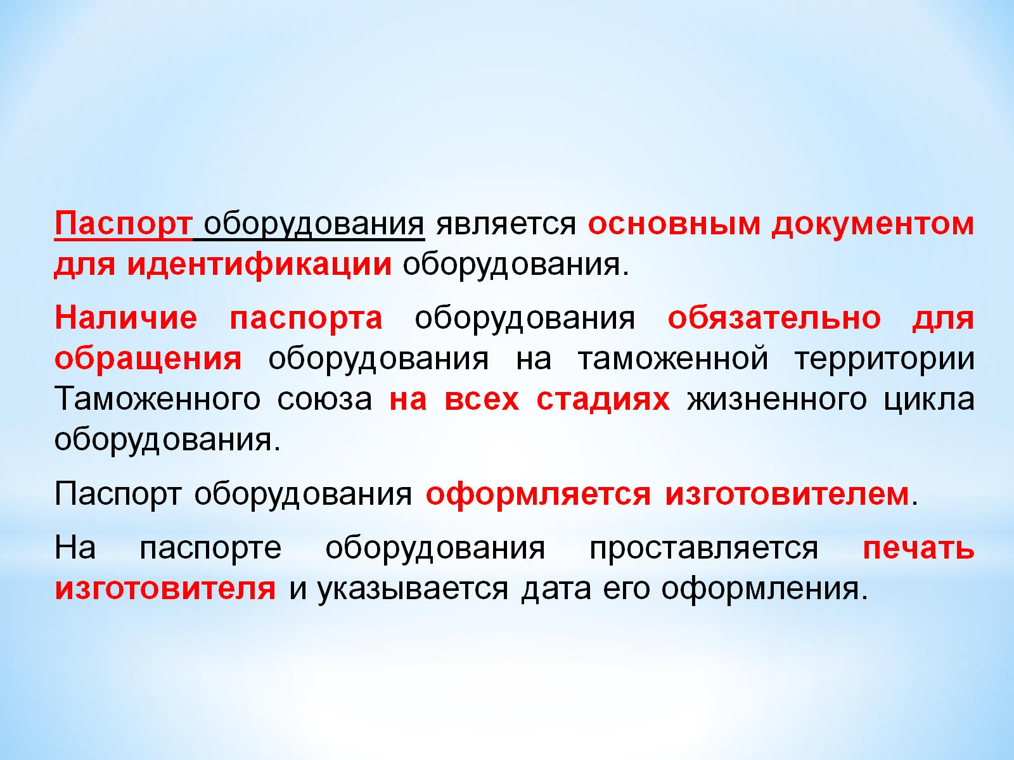

Slide 20
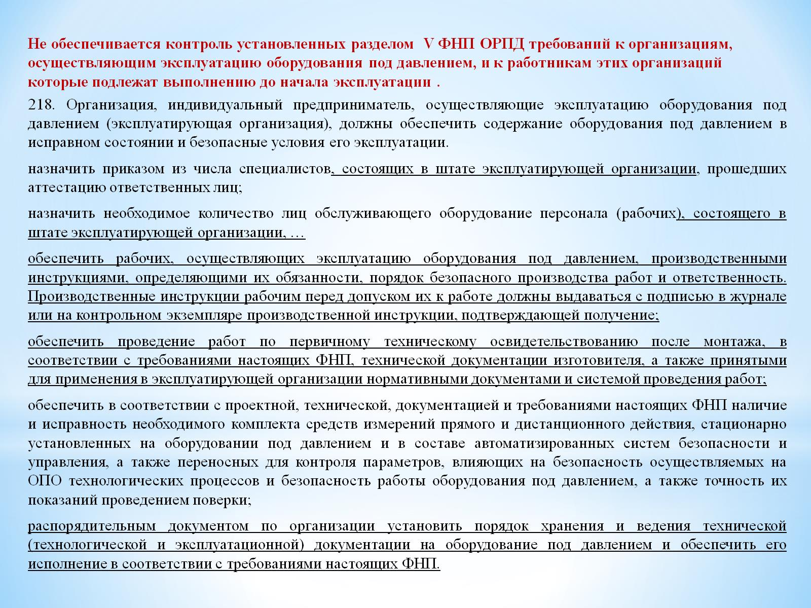

Slide 21
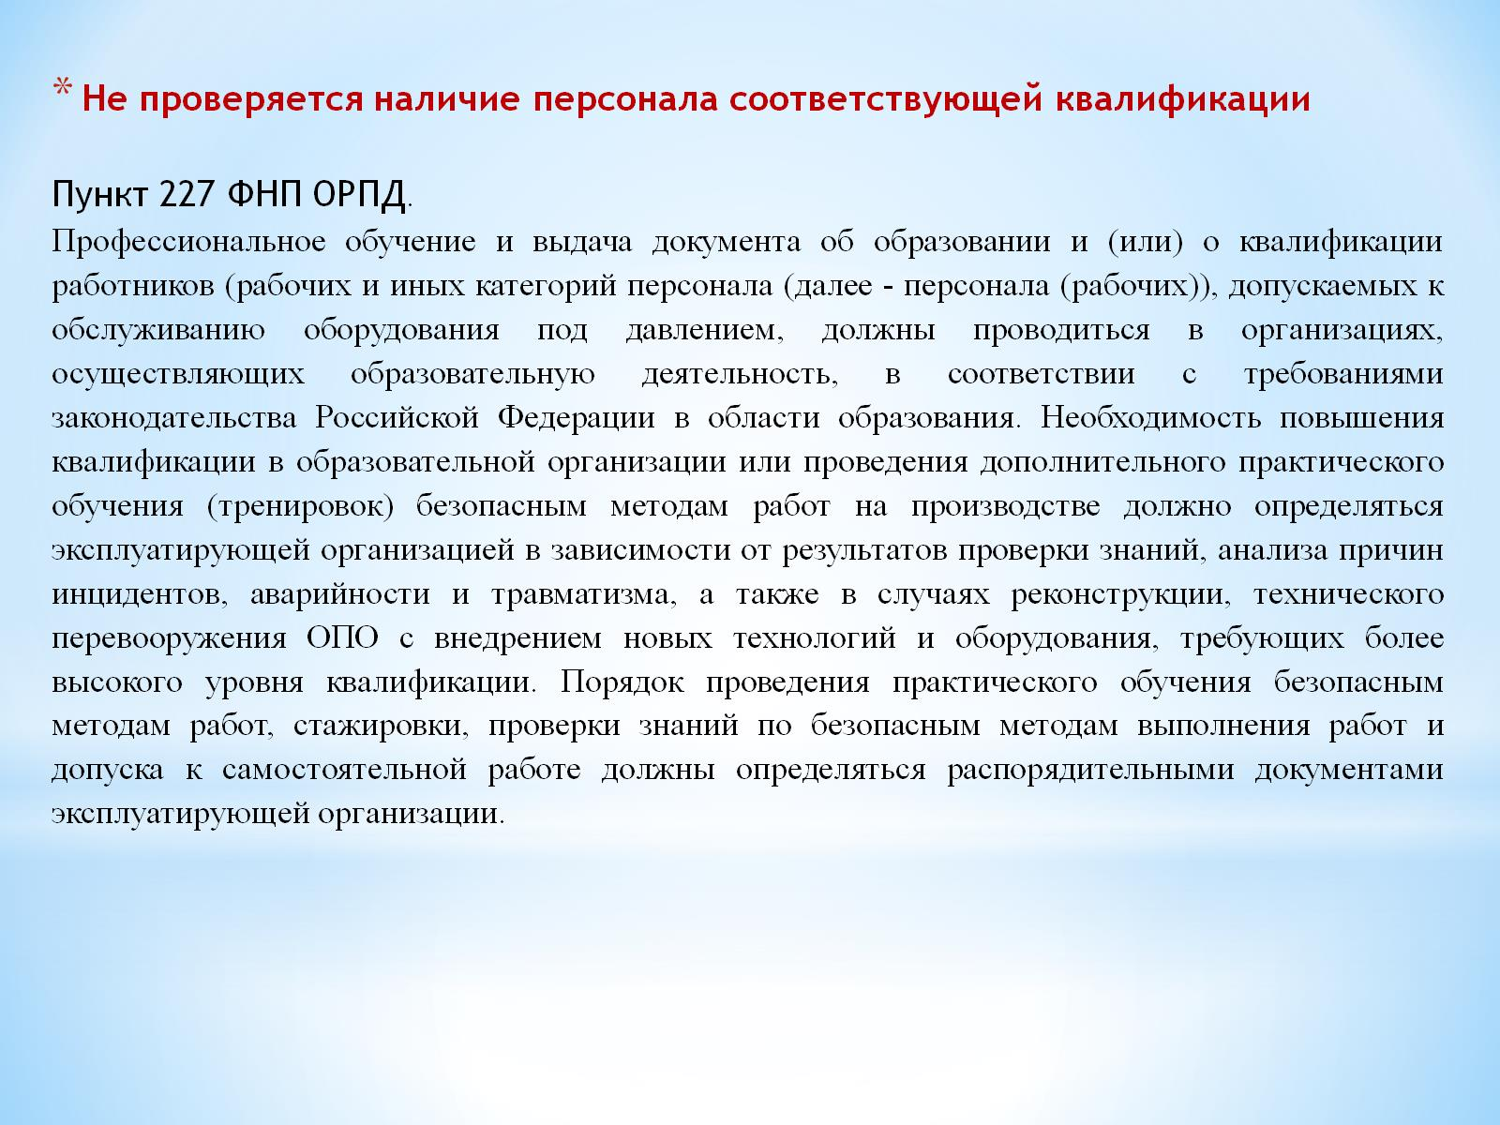

Slide 22
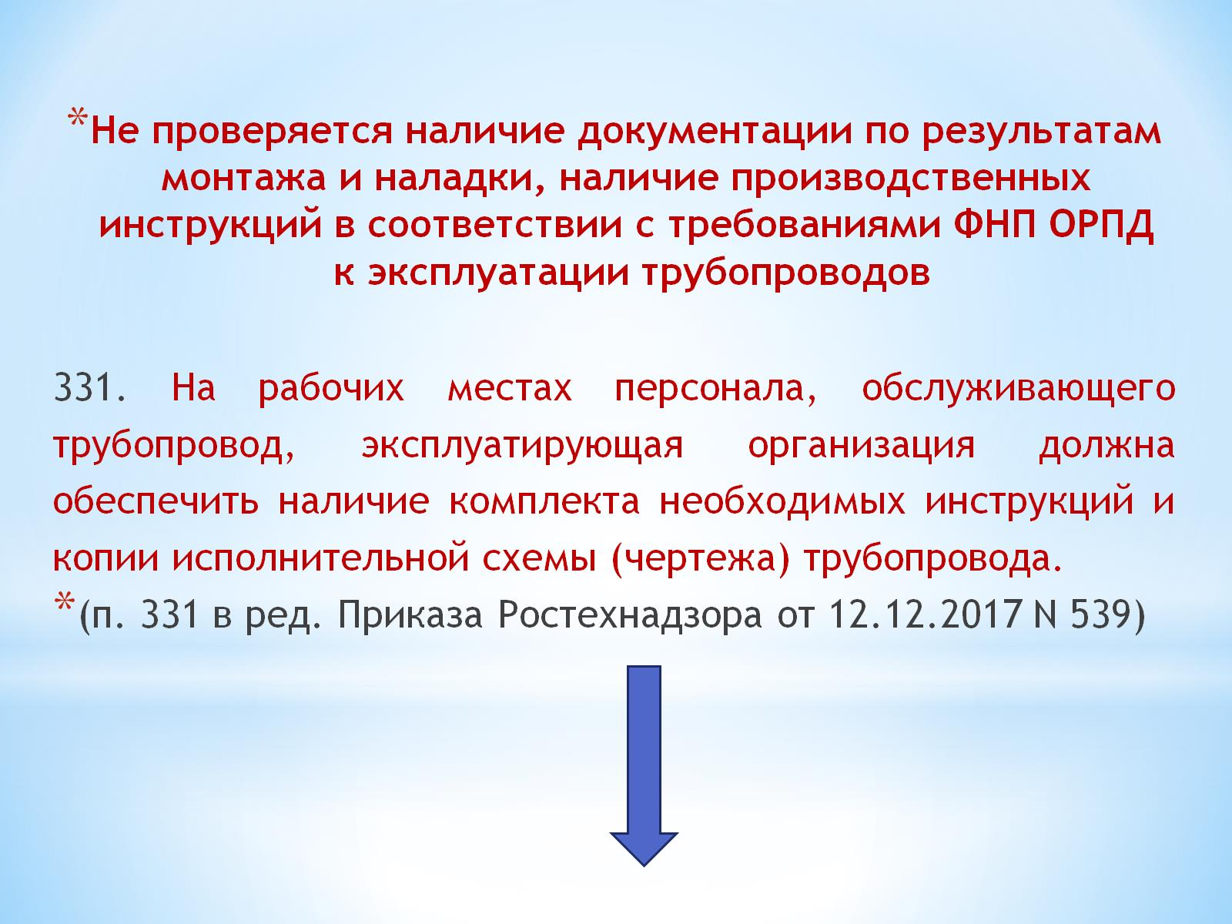

Slide 23
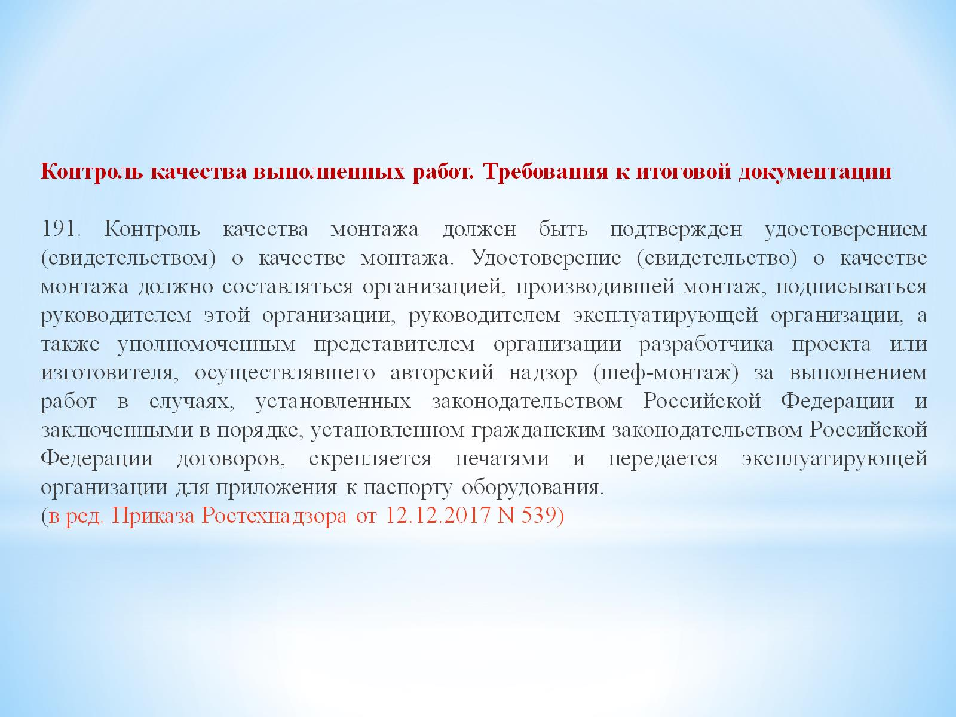

Slide 24
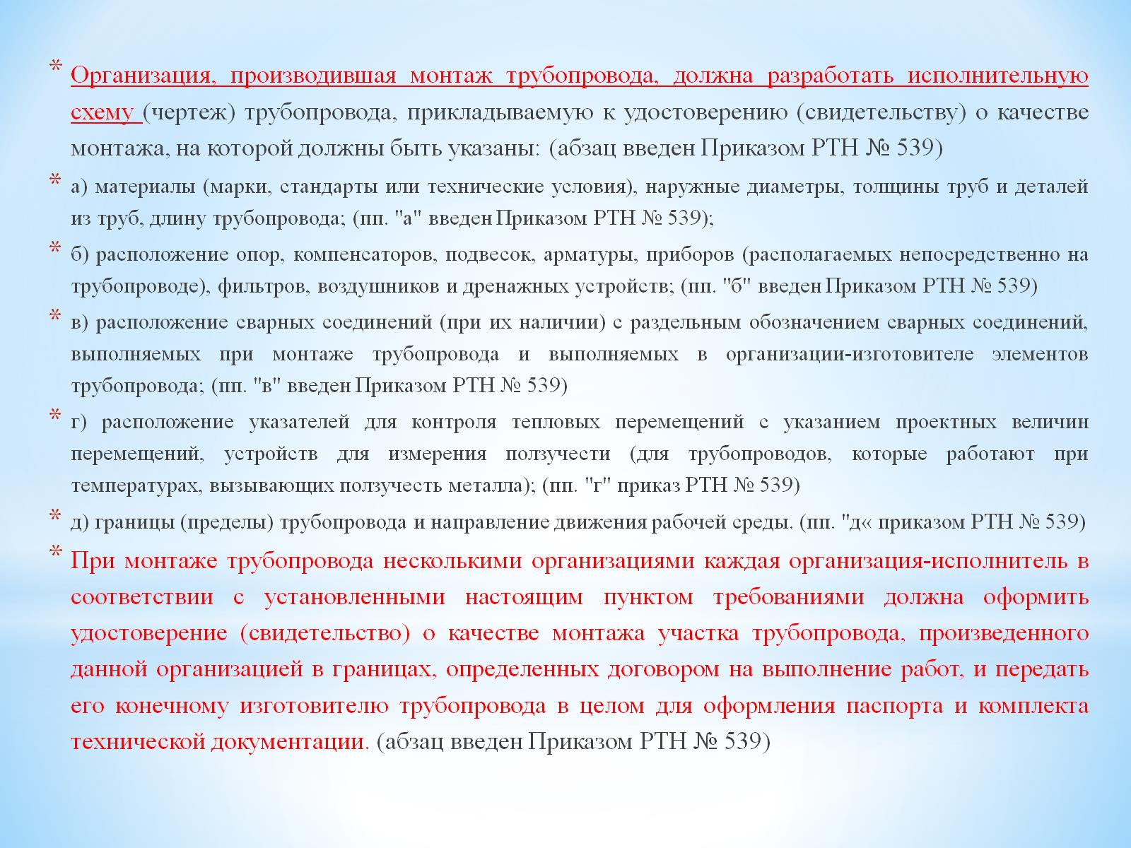

Slide 25
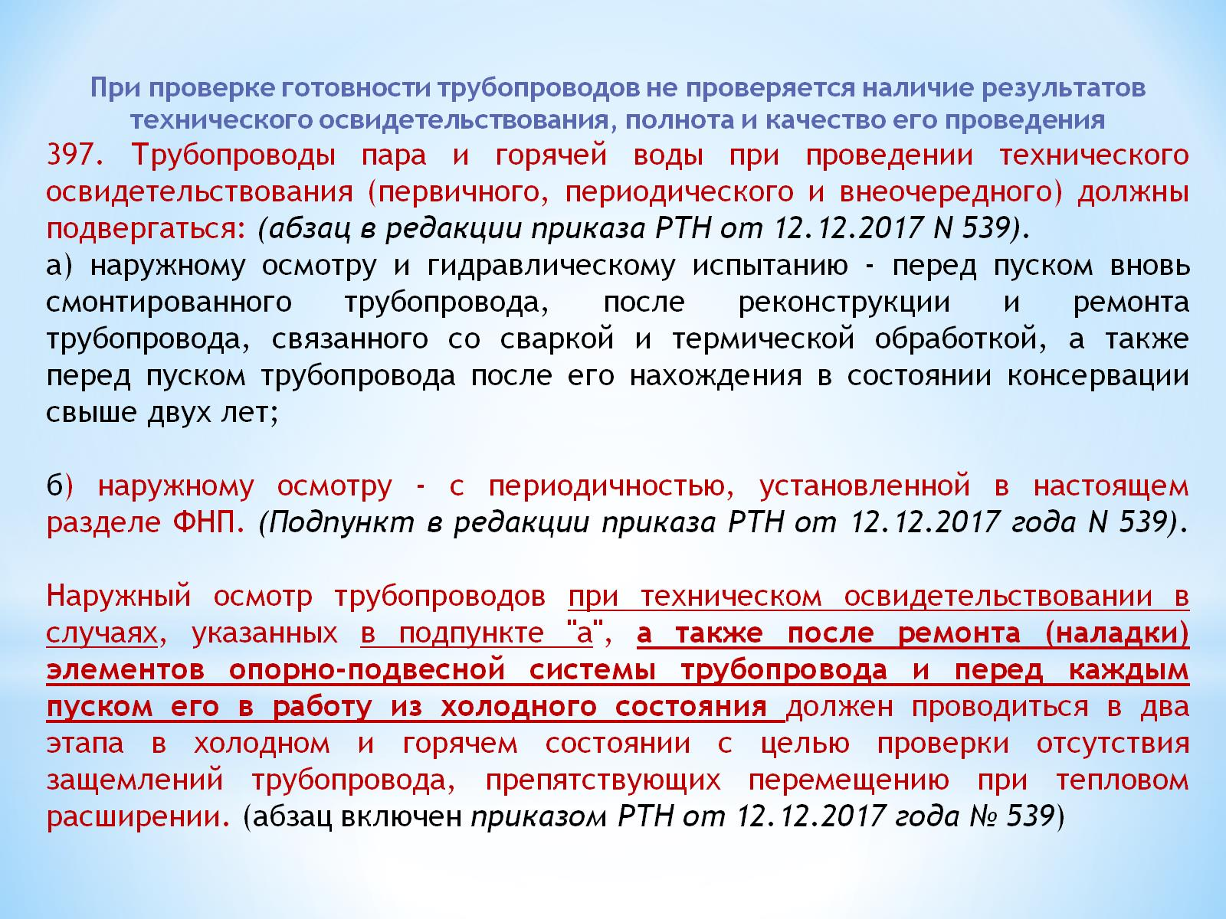

Slide 26
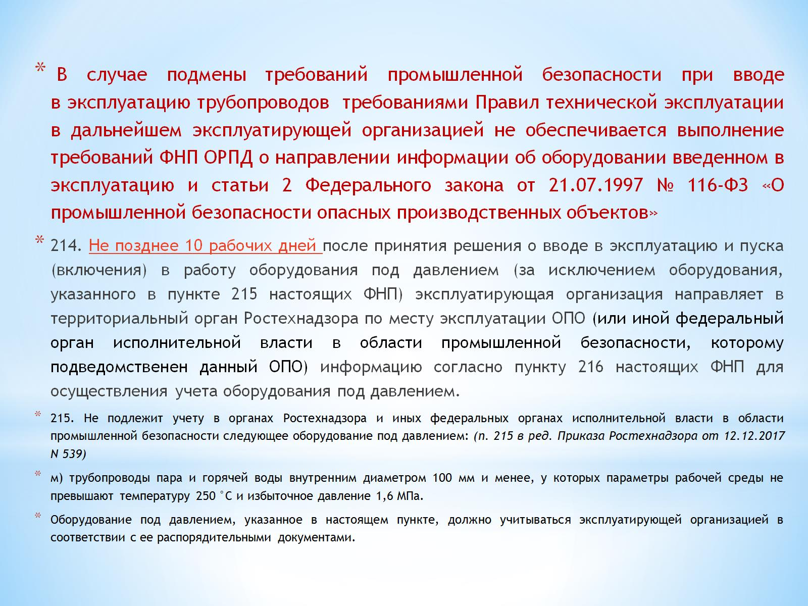

Slide 27
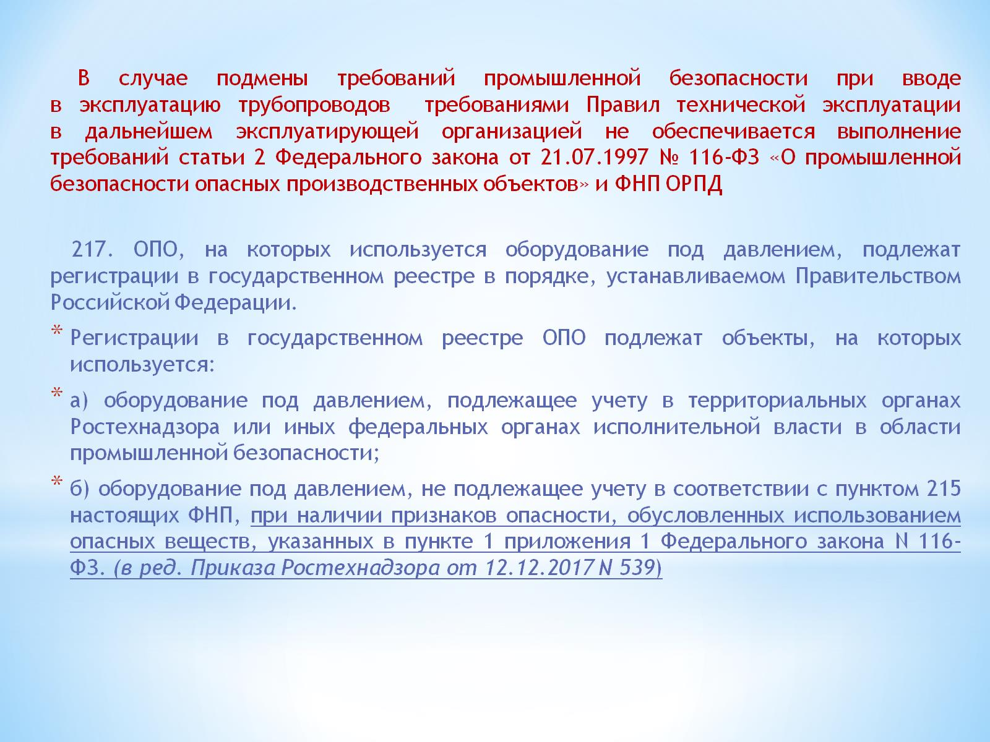

Slide 28
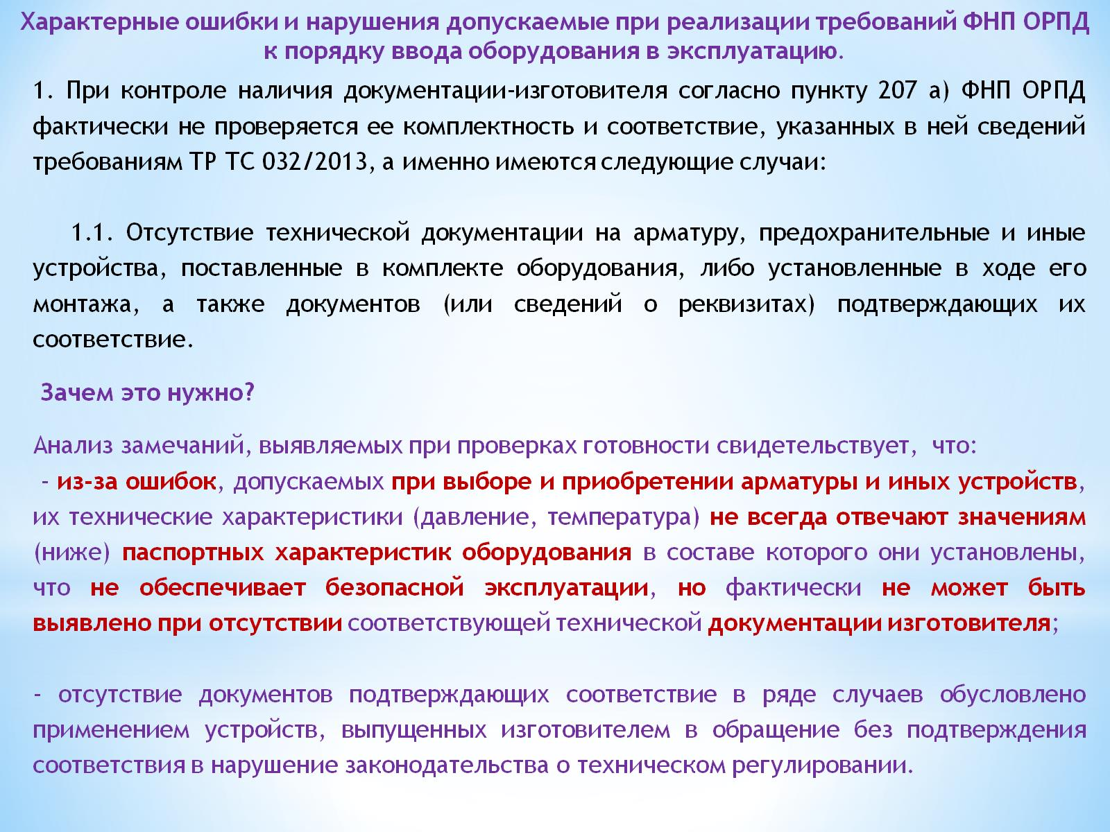

Slide 29
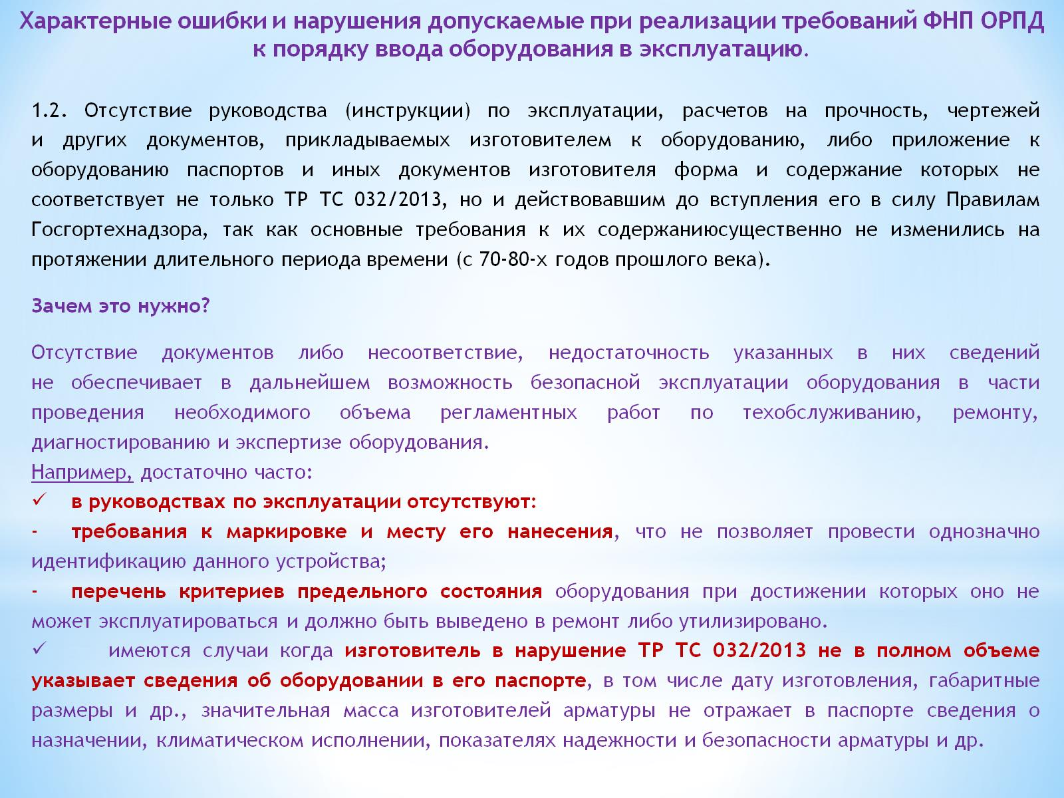

Slide 30
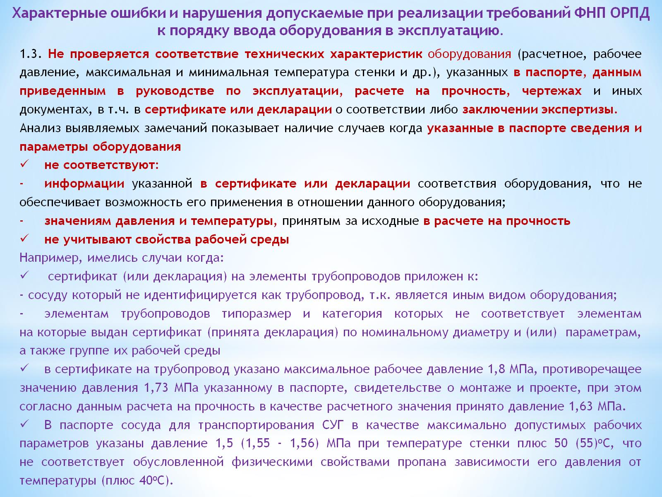

Slide 31
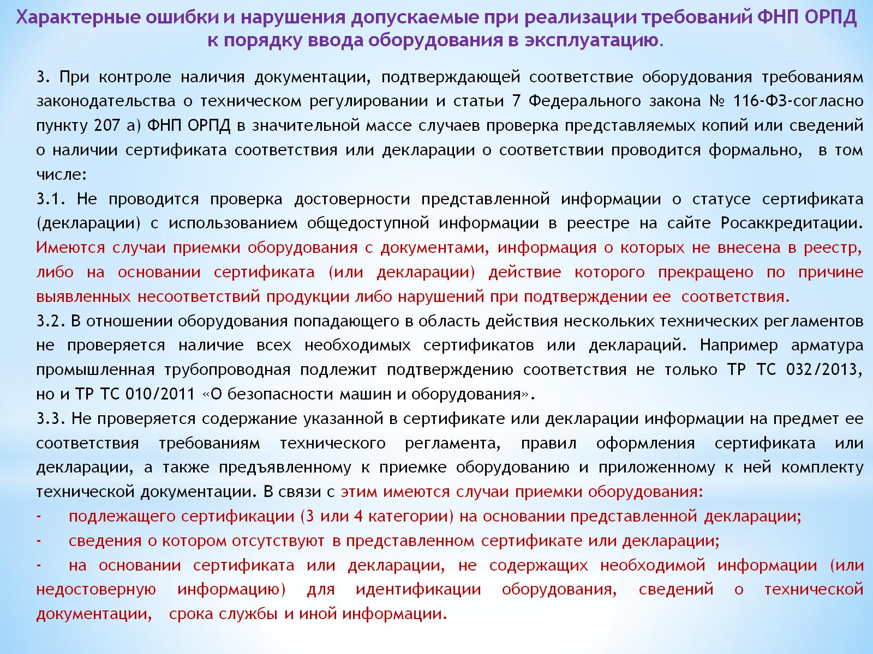

Slide 32
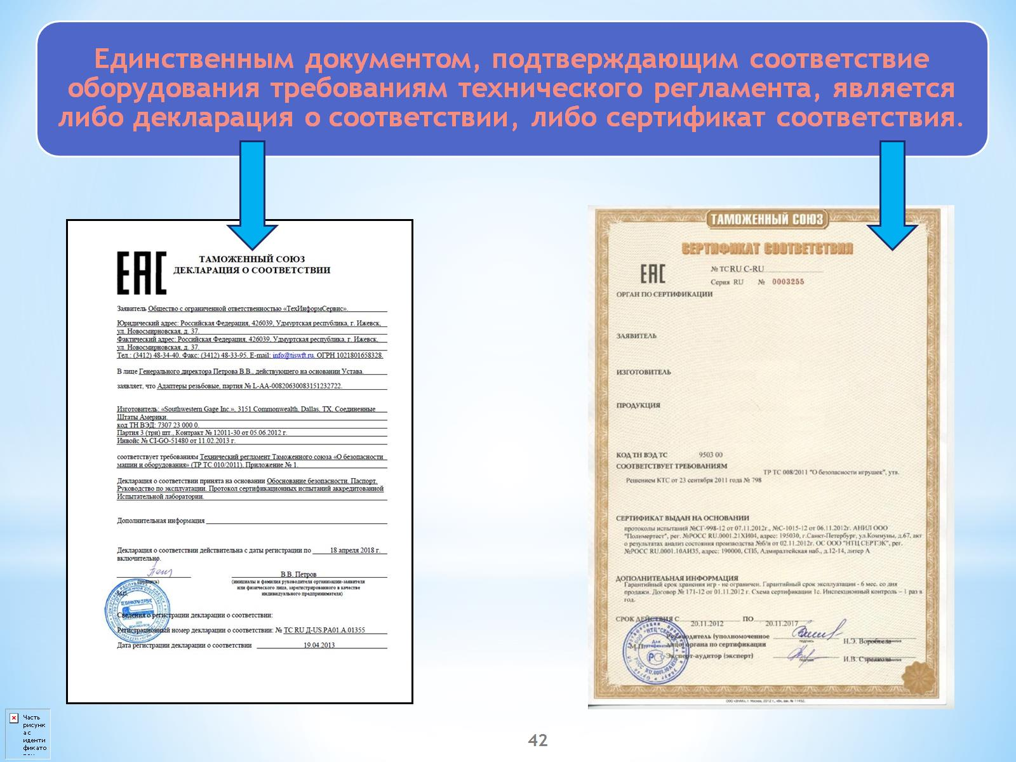

Slide 33
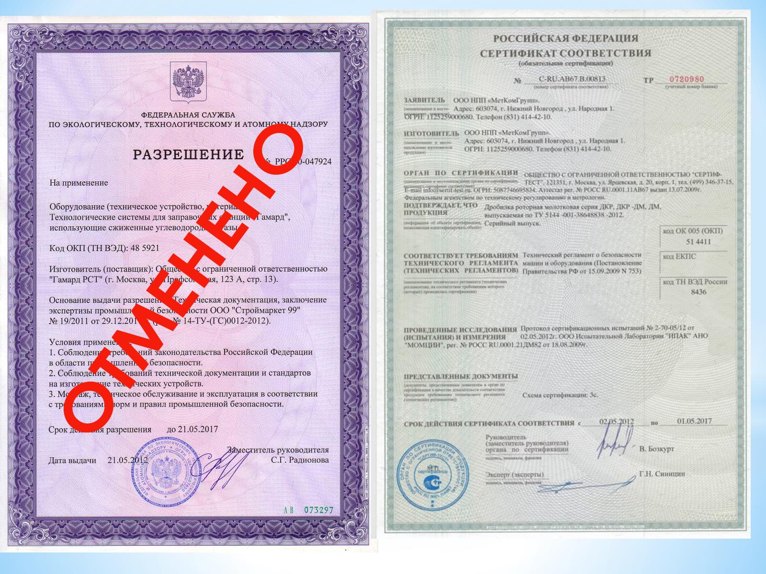

Slide 34
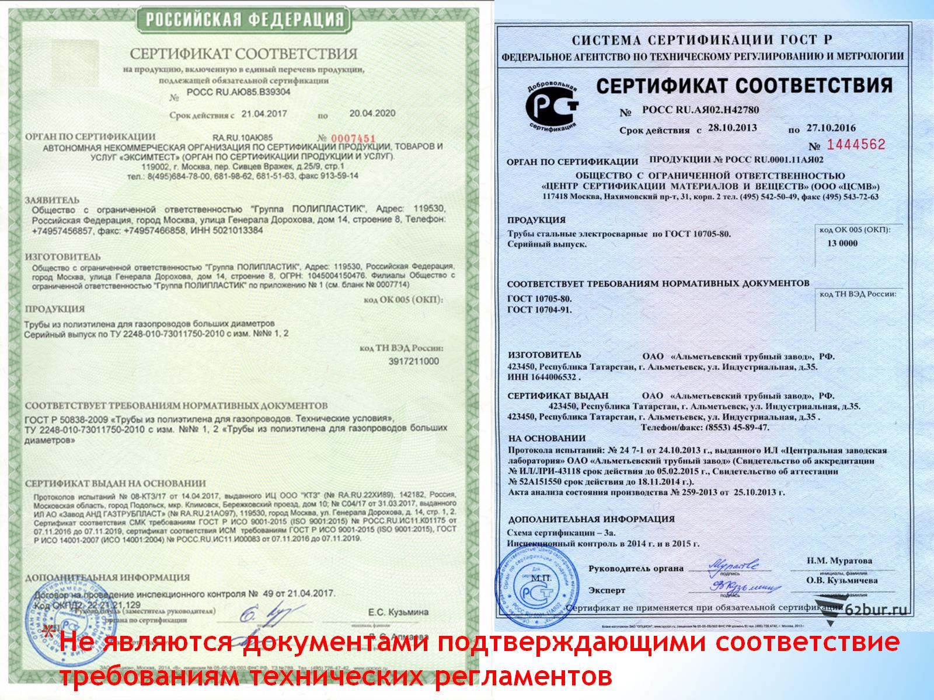

Slide 35
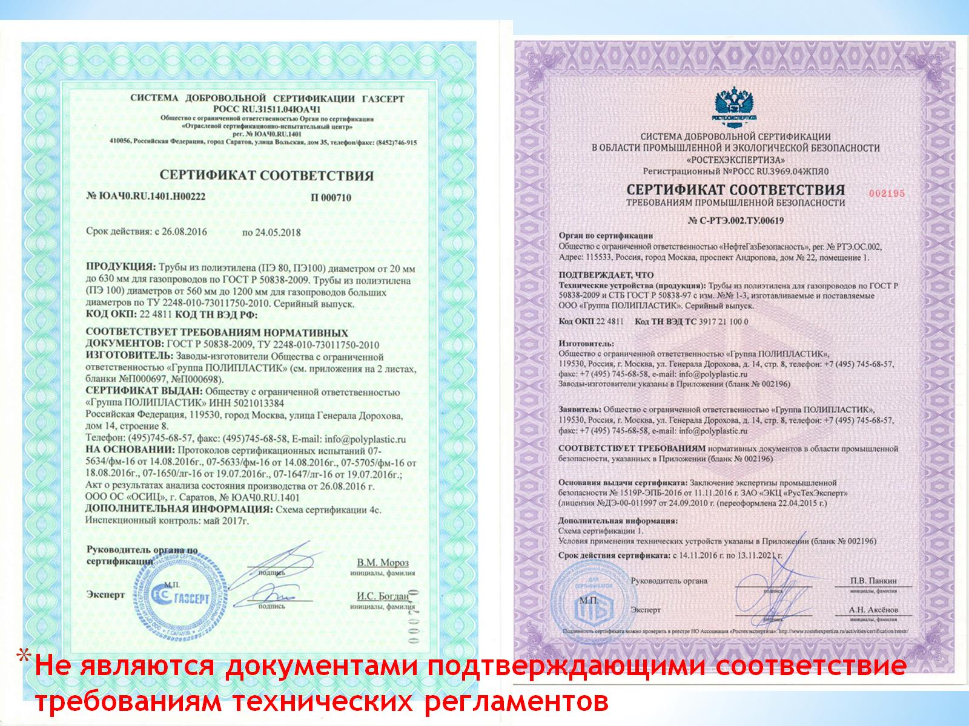

Slide 36
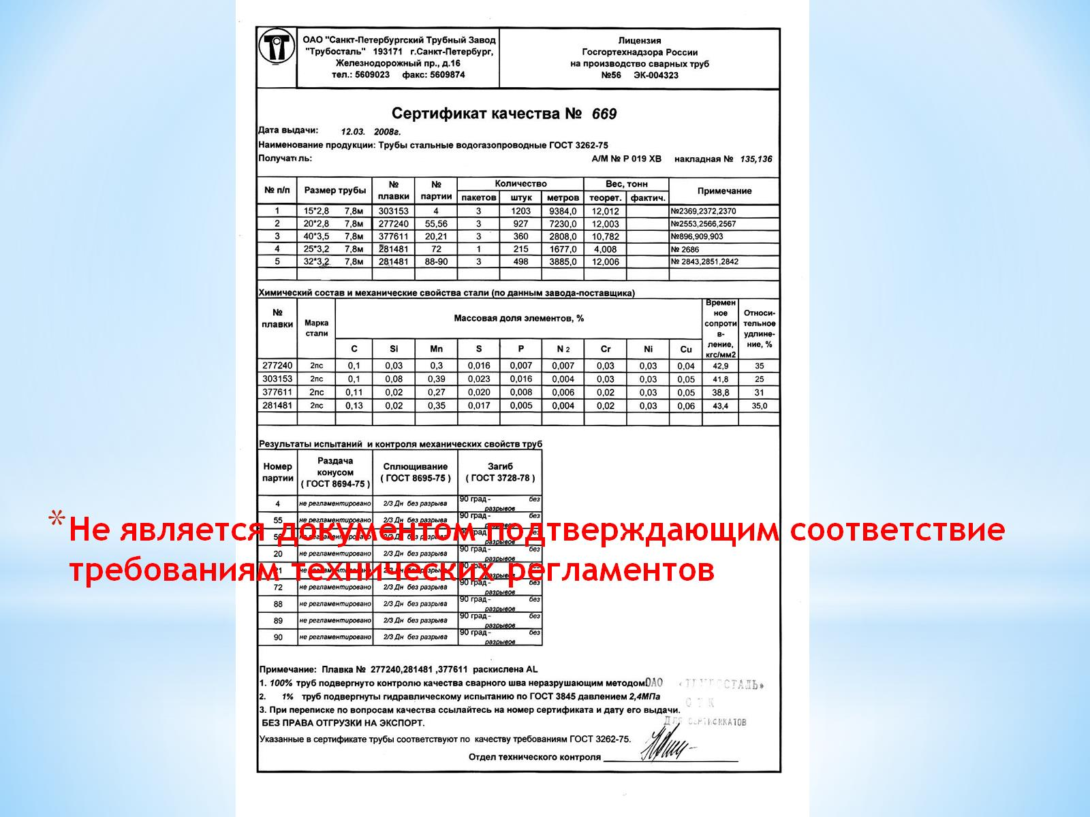

Slide 37
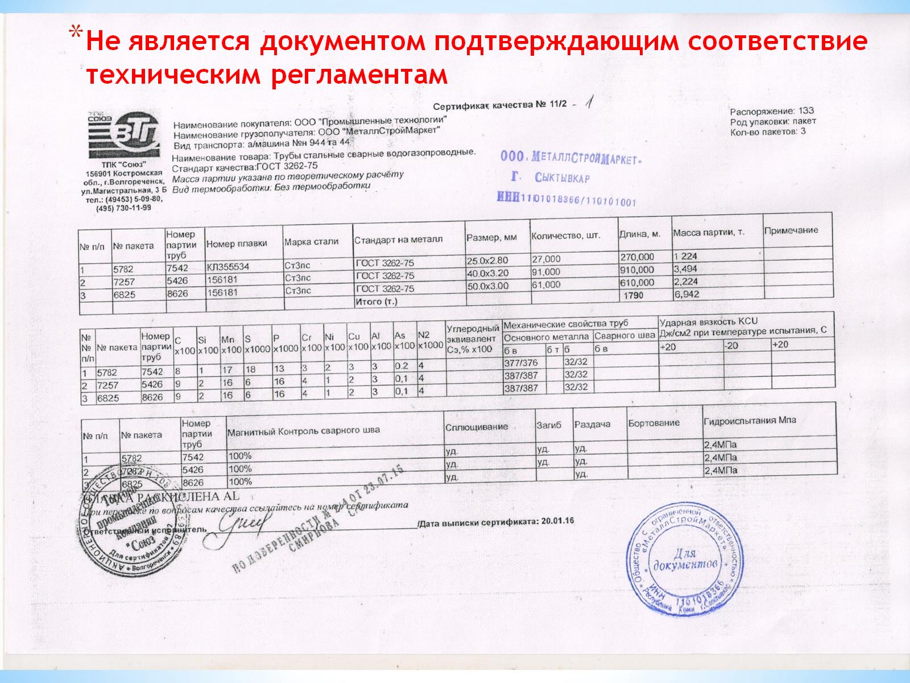

Slide 38
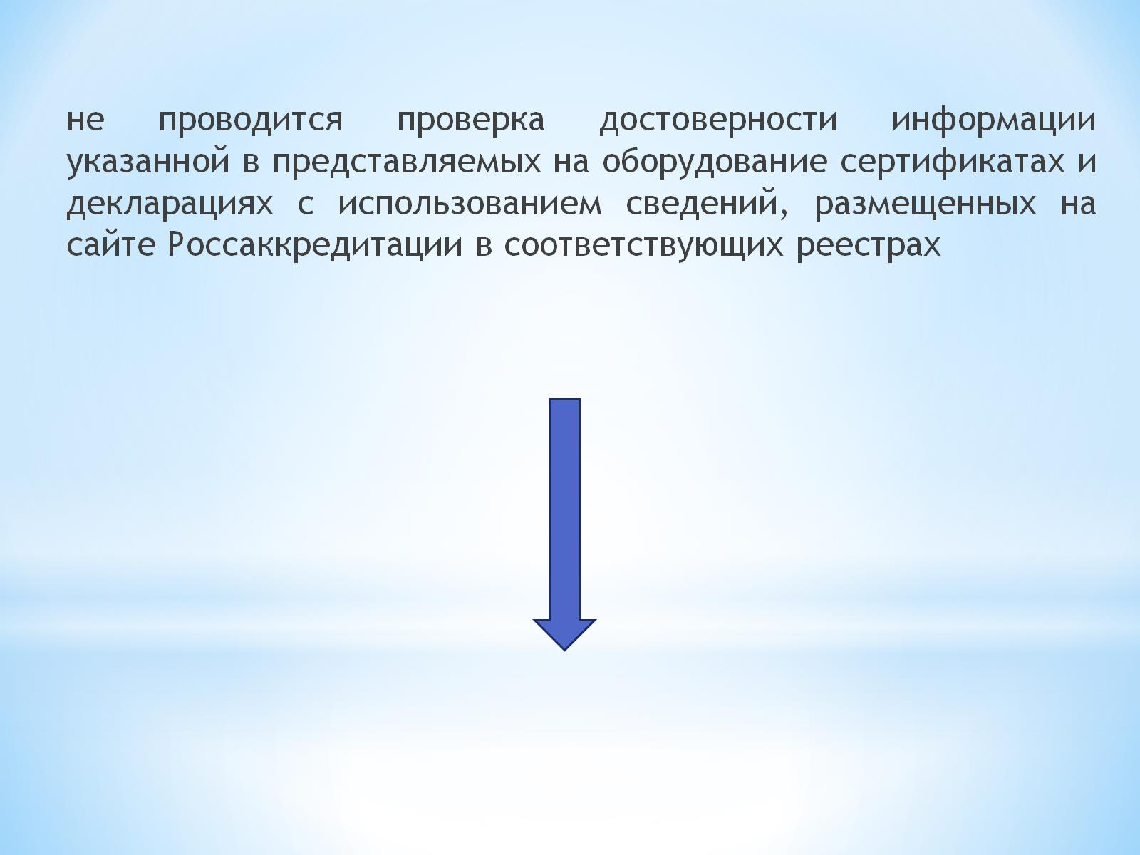

Slide 39
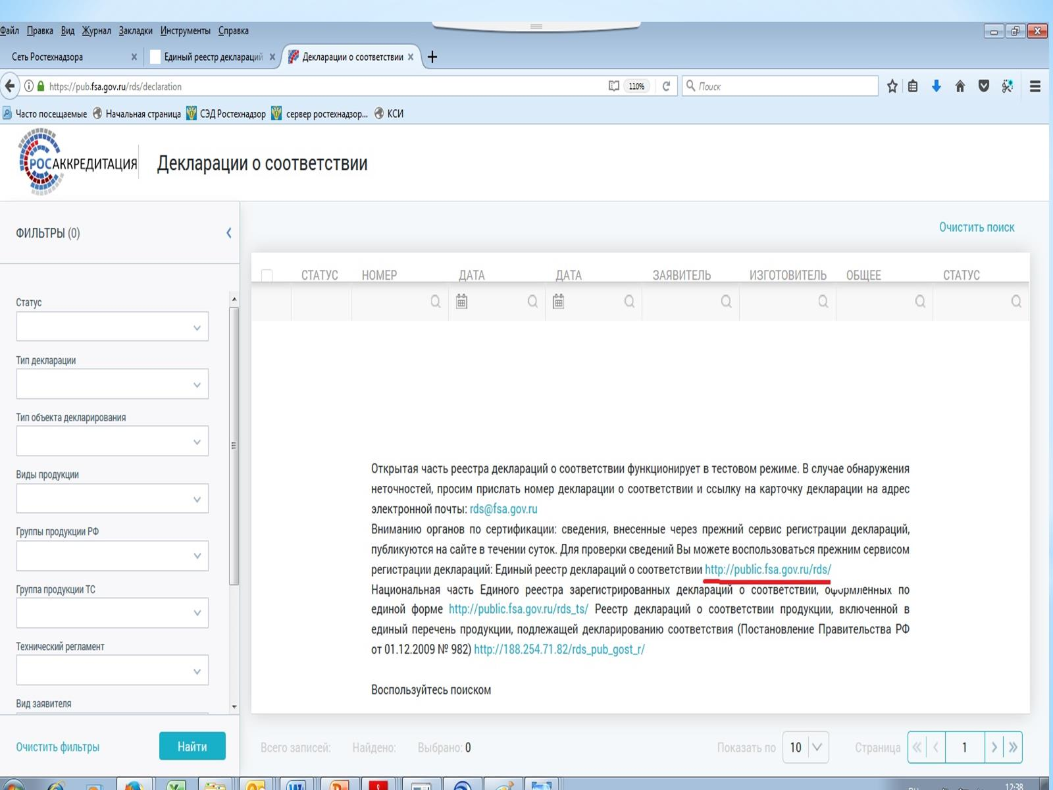

Slide 40
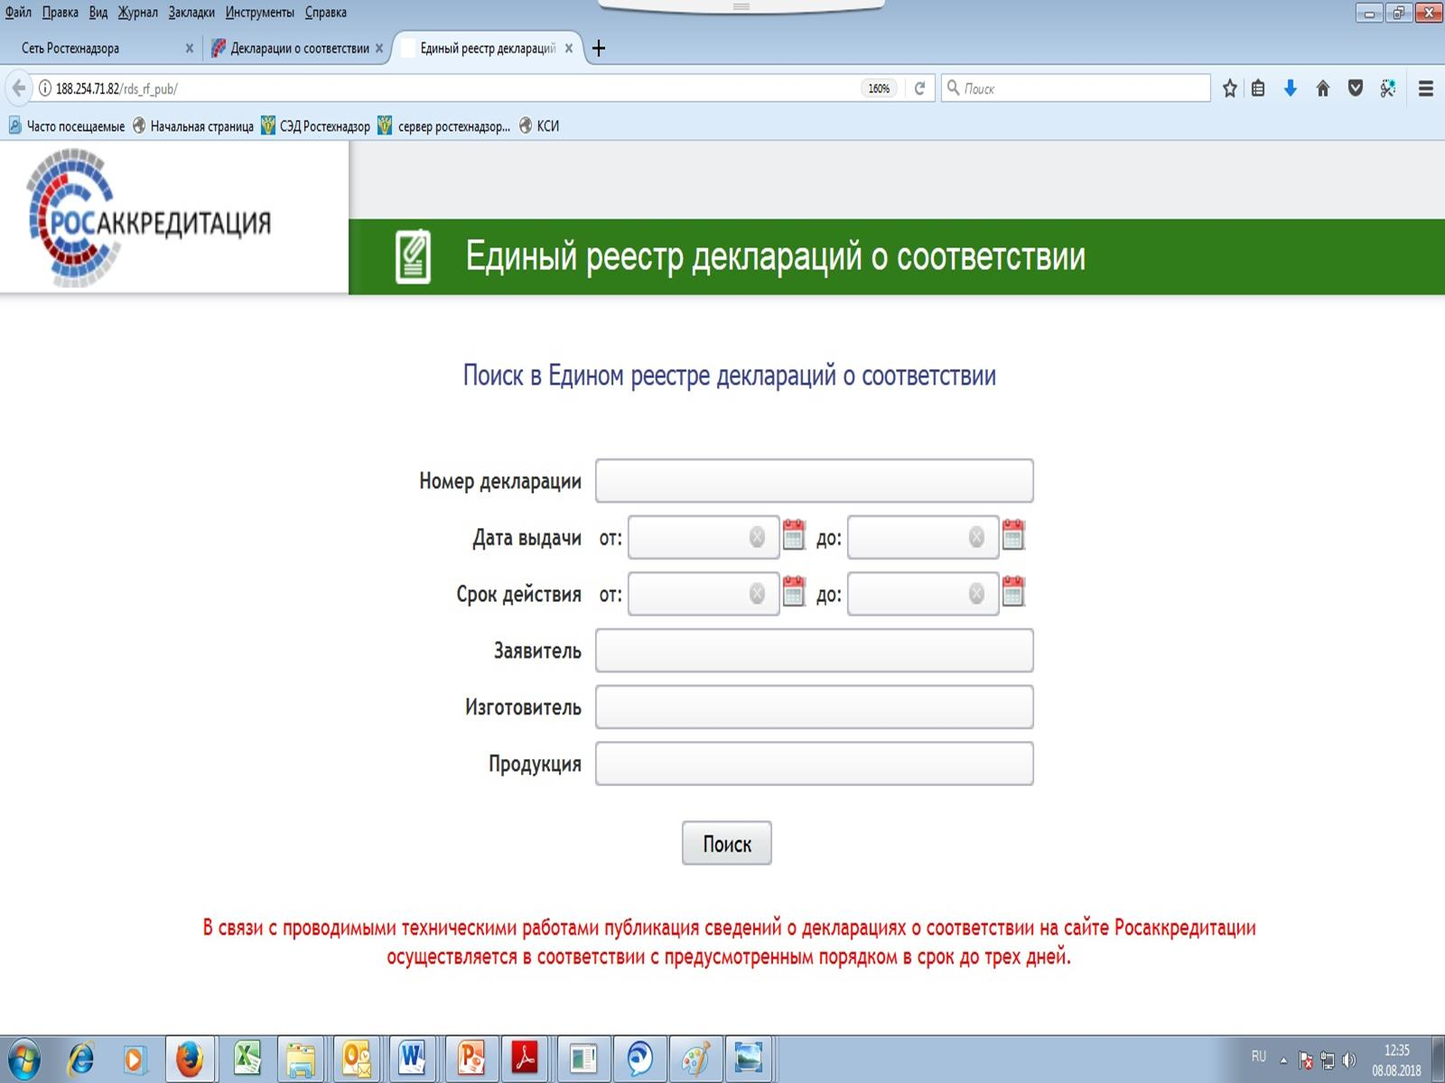

Slide 41
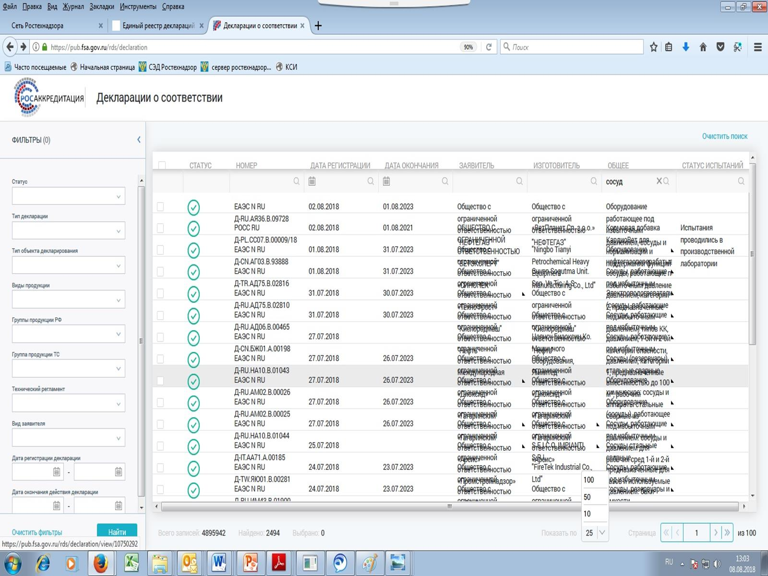

Slide 42
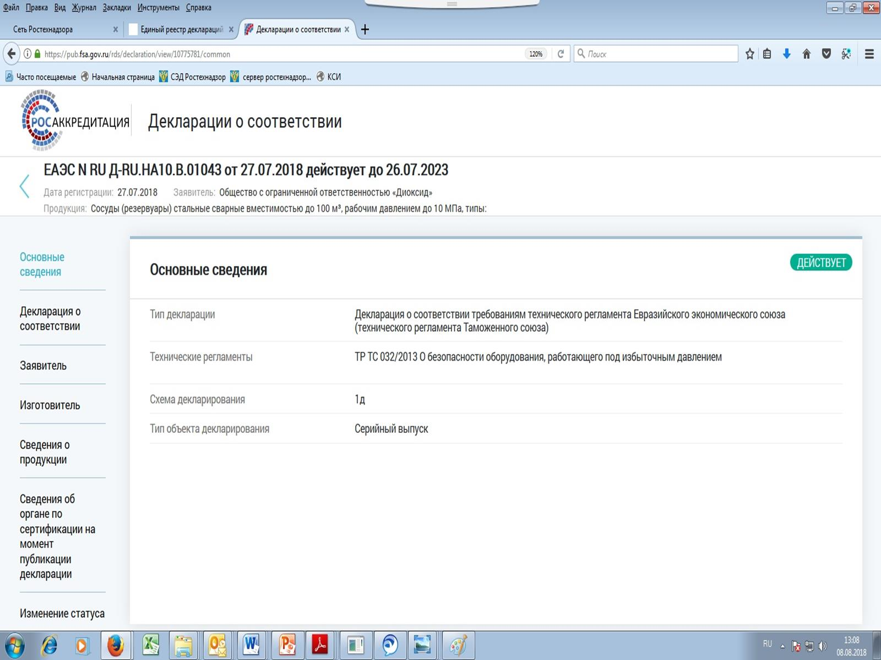

Slide 43
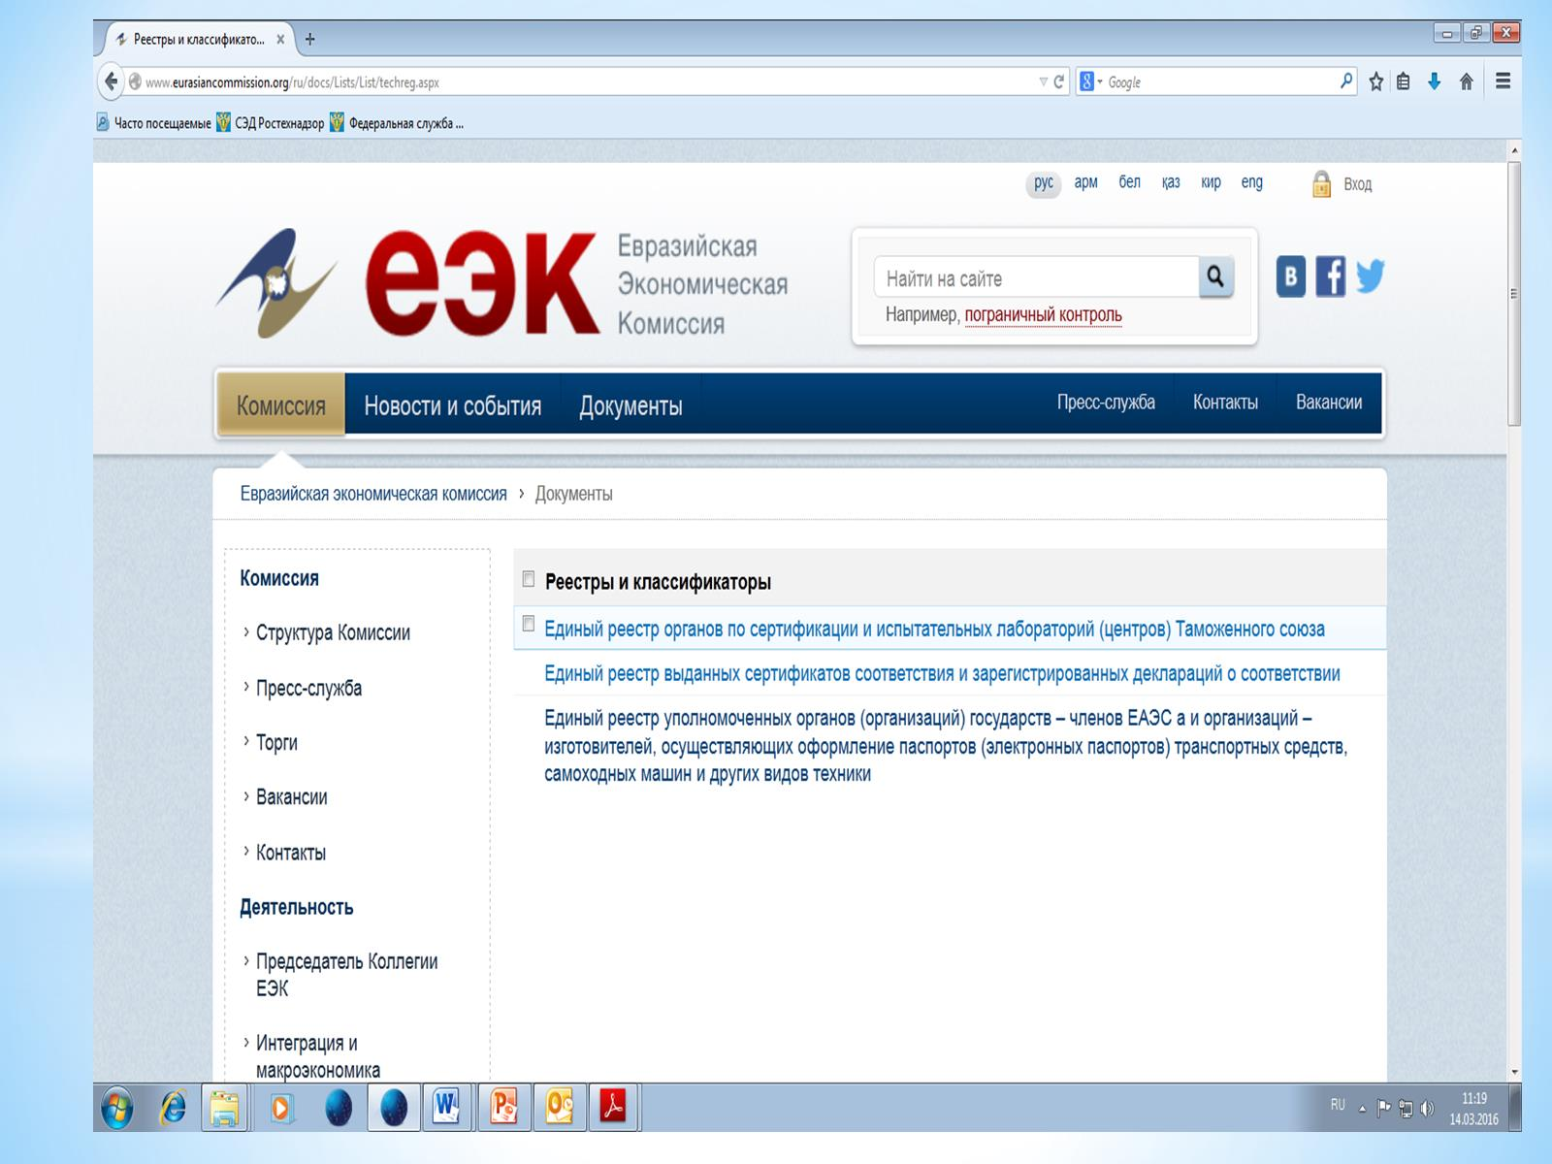

Slide 44
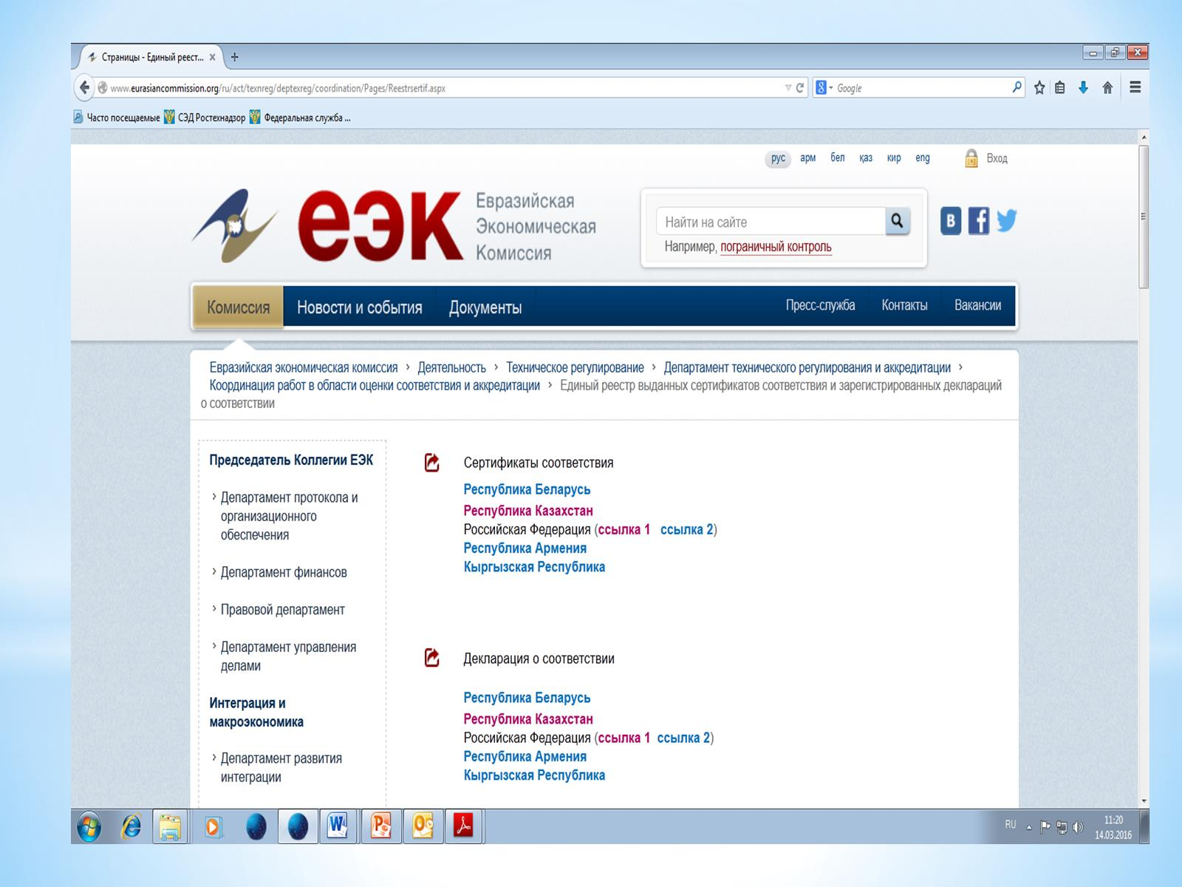

Slide 45
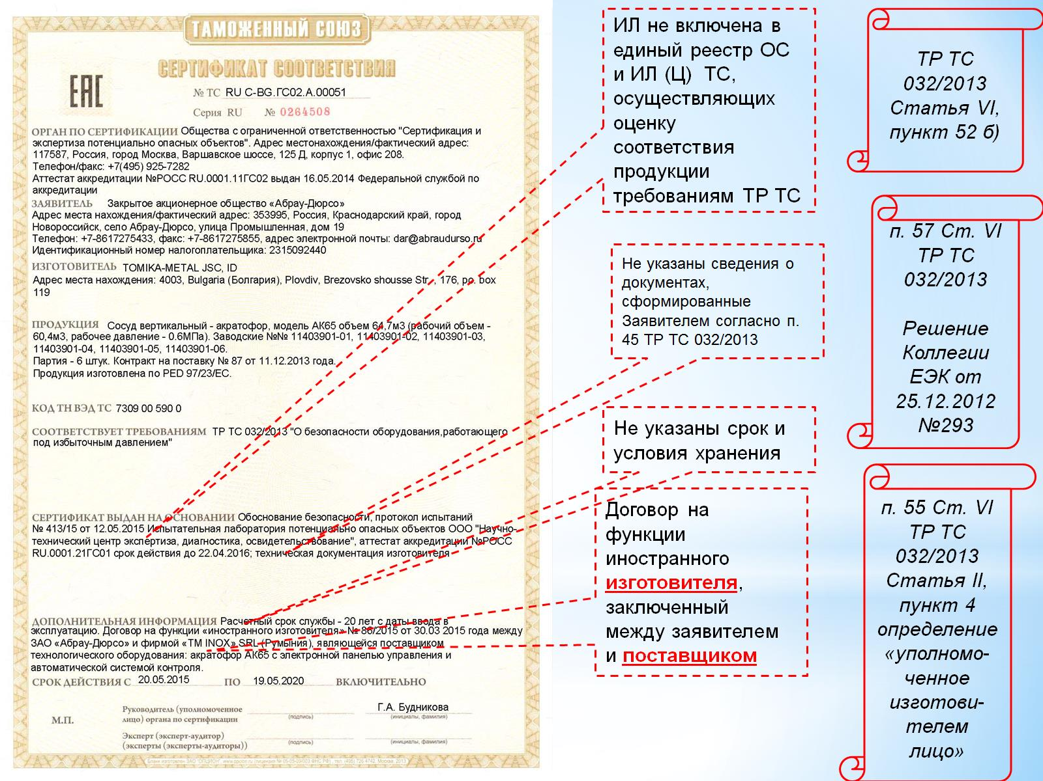

Slide 46
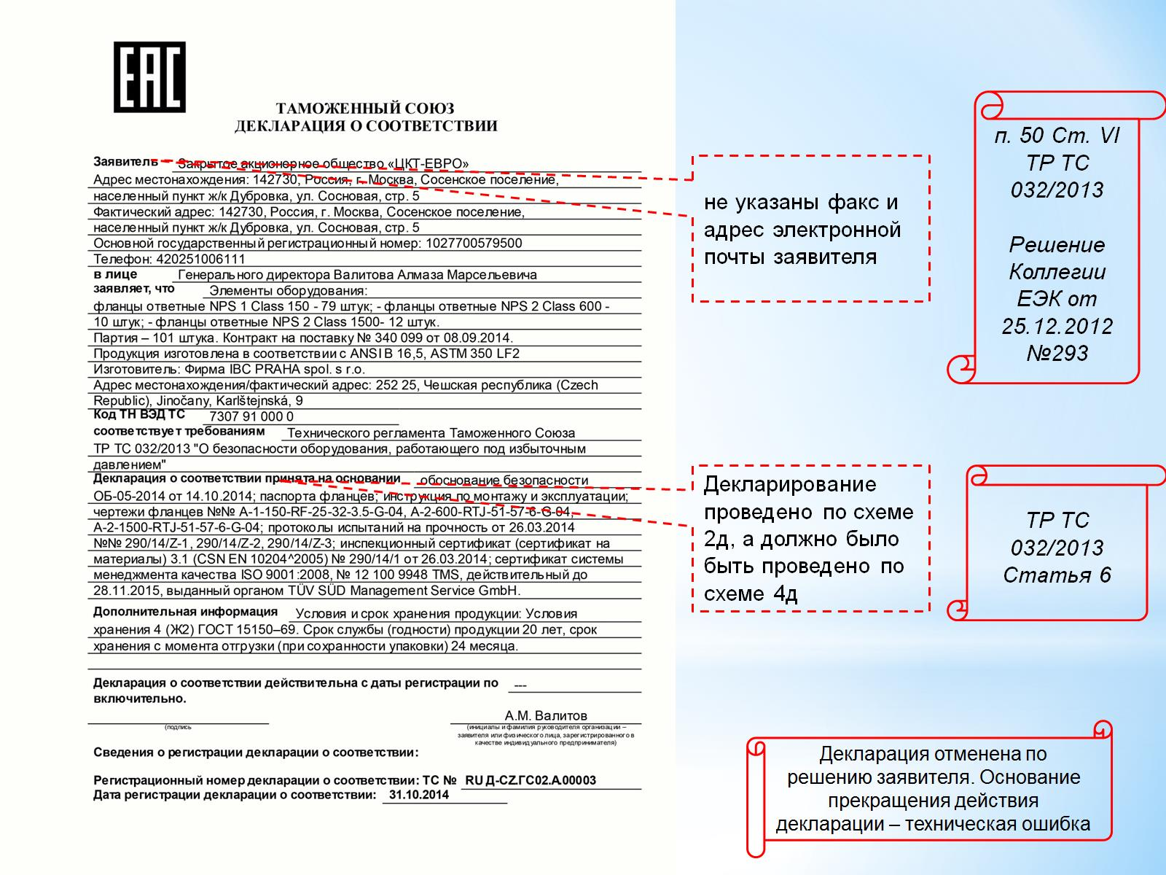

Slide 47
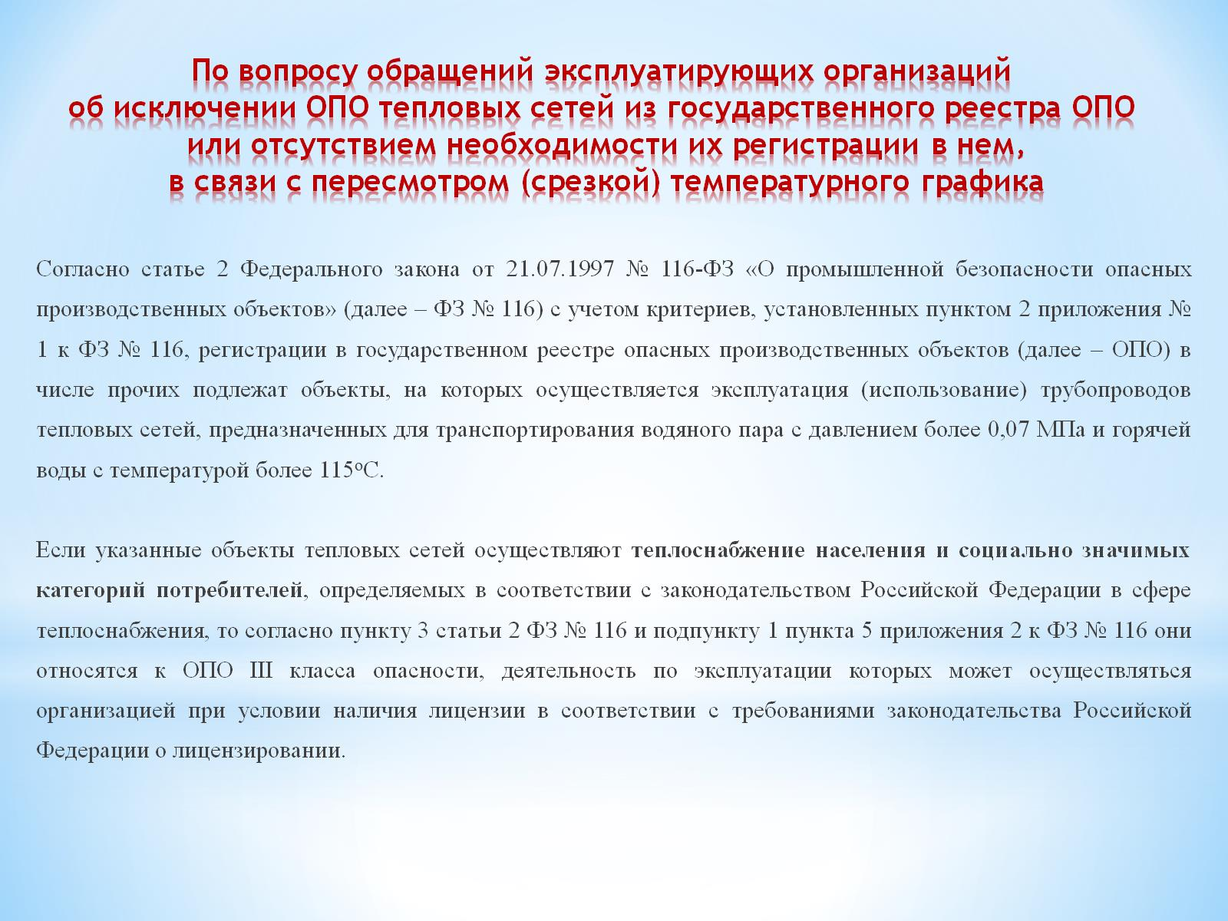
По вопросу обращений эксплуатирующих организаций об исключении ОПО тепловых сетей из государственного реестра ОПО или отсутствием необходимости их регистрации в нем, в связи с пересмотром (срезкой) температурного графика

Slide 48
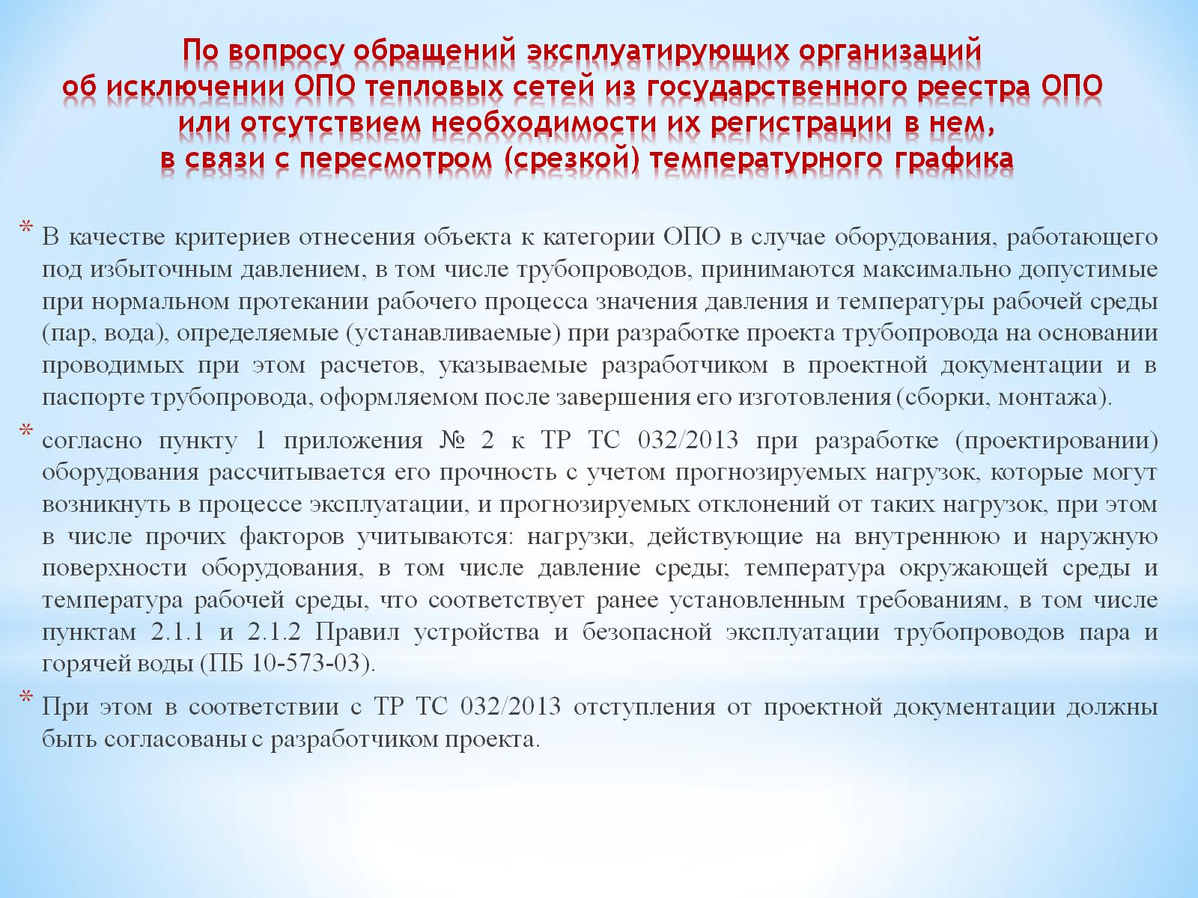
По вопросу обращений эксплуатирующих организаций об исключении ОПО тепловых сетей из государственного реестра ОПО или отсутствием необходимости их регистрации в нем, в связи с пересмотром (срезкой) температурного графика

Slide 49
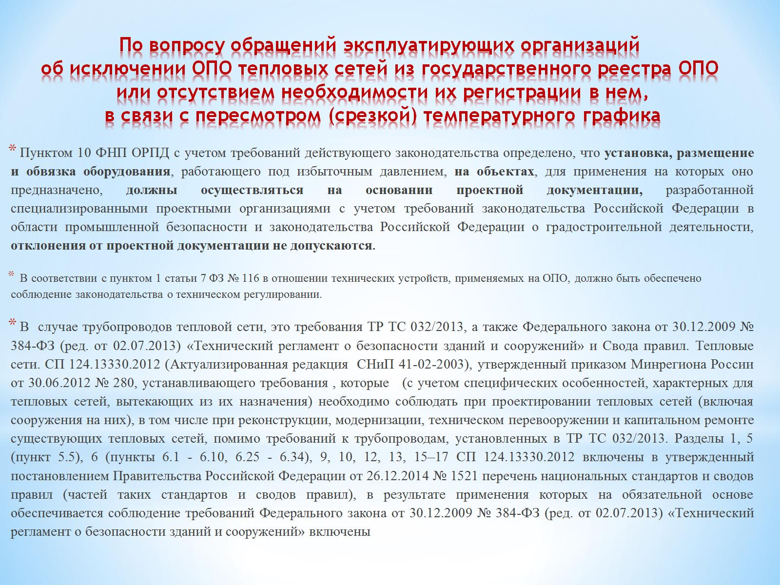
По вопросу обращений эксплуатирующих организаций об исключении ОПО тепловых сетей из государственного реестра ОПО или отсутствием необходимости их регистрации в нем, в связи с пересмотром (срезкой) температурного графика

Slide 50
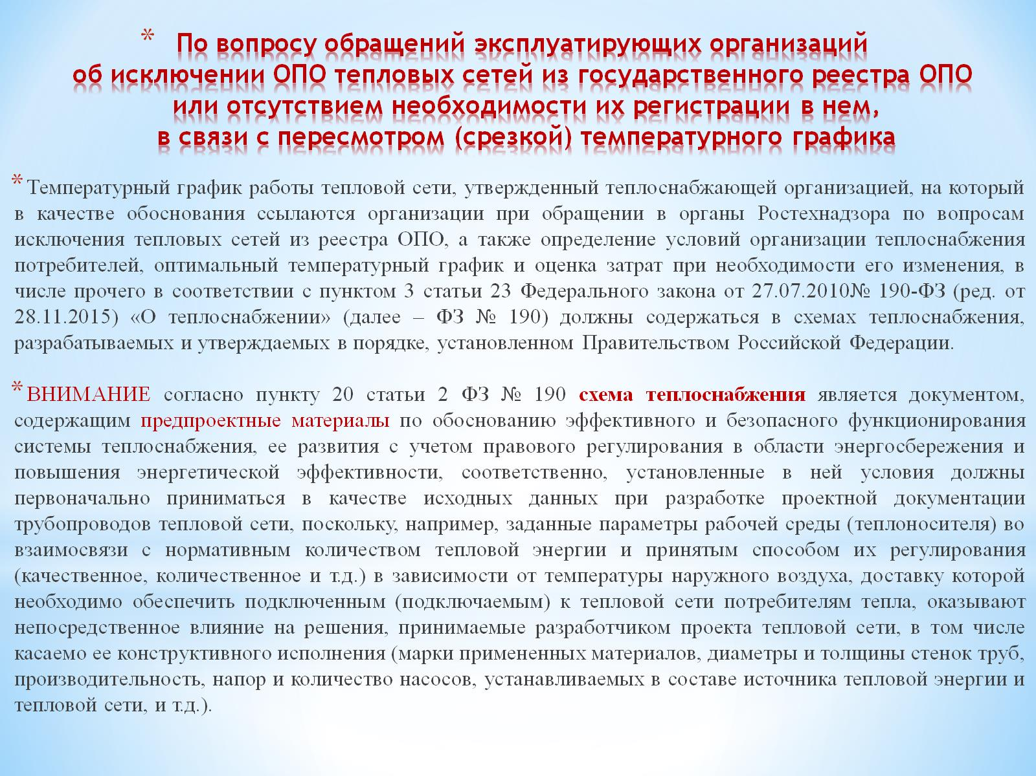
По вопросу обращений эксплуатирующих организаций об исключении ОПО тепловых сетей из государственного реестра ОПО или отсутствием необходимости их регистрации в нем, в связи с пересмотром (срезкой) температурного графика

Slide 51
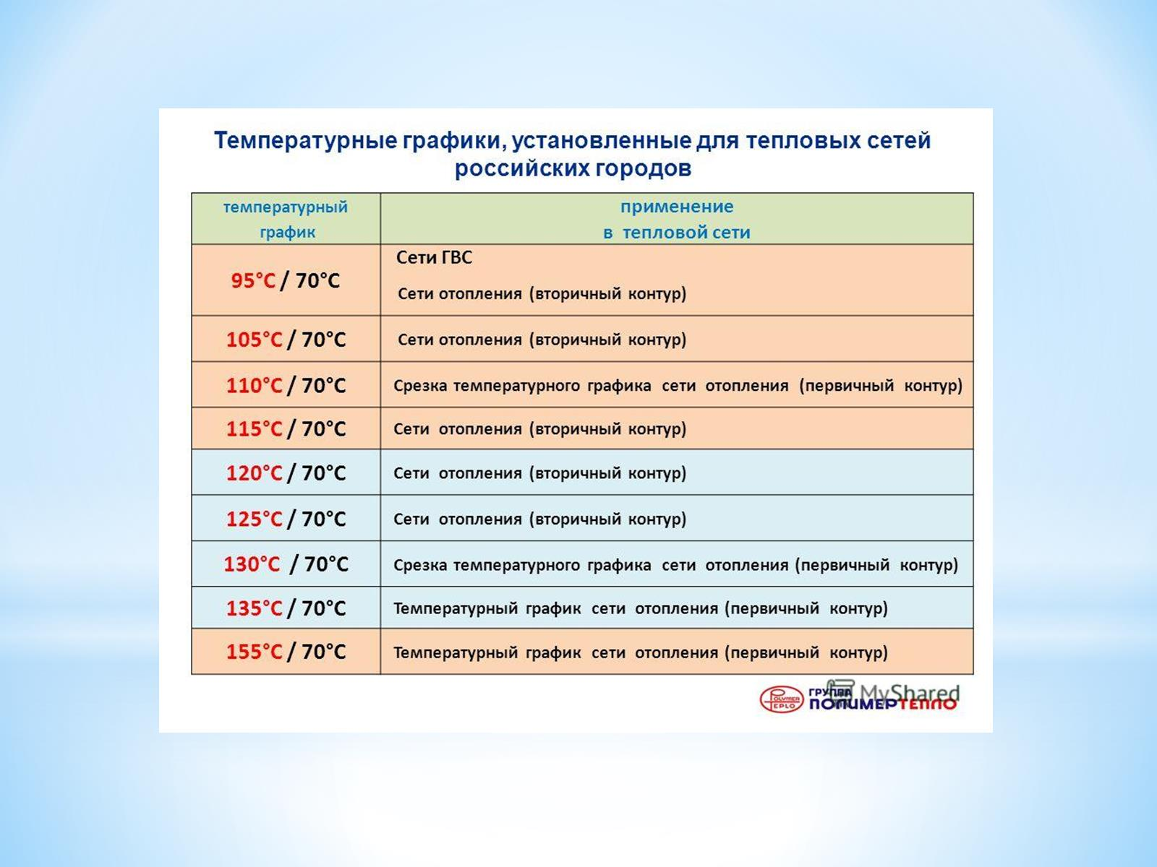

Slide 52

По вопросу обращений эксплуатирующих организаций об исключении ОПО тепловых сетей из государственного реестра ОПО или отсутствием необходимости их регистрации в нем, в связи с пересмотром (срезкой) температурного графика

Slide 53

По вопросу обращений эксплуатирующих организаций об исключении ОПО тепловых сетей из государственного реестра ОПО или отсутствием необходимости их регистрации в нем, в связи с пересмотром (срезкой) температурного графика

Slide 54

По вопросу обращений эксплуатирующих организаций об исключении ОПО тепловых сетей из государственного реестра ОПО или отсутствием необходимости их регистрации в нем, в связи с пересмотром (срезкой) температурного графика

Slide 55
Анализ причин аварийности и травматизма в поднадзорных организациях
За 2018 год на подконтрольных Забайкальскому Управлению по экологическому, технологическому и атомному надзору предприятиях произошли:
- две аварии: одна авария на опасном производственном объекте (надзор за подъемными сооружениями), в результате которой произошел тяжелый несчастный случай в Республике Бурятия; одна авария на объекте энергетики Республики Бурятия;
- пять несчастных случаев со смертельным исходом на опасных производственных объектах (три несчастных случая в горнорудной отрасли, один – при эксплуатации подъемных сооружений и в угольной - один);
- пять тяжелых несчастных случаев на опасных производственных объектах (один несчастный случай на объекте нефтепродуктообеспечения, два – на объектах котлонадзора, один - на подъемных сооружениях, один в энергетике); - двадцать инцидентов на опасных производственных объектах, в том числе 4 утраты взрывчатых материалов промышленного назначения, один инцидент в угольной промышленности (природный пожар на угольном разрезе) и 15 инцидентов на объектах котлонадзора, в том числе 11 на опасном производственном объекте «Площадка главного корпуса Гусиноозерская ГРЭС» Гусиноозерской ГРЭС филиала ОАО «Интер РАО-Электрогенерация» с остановом энергоблока.

Slide 56
Анализ причин аварийности и травматизма в поднадзорных организациях
По сравнению с соответствующим периодом прошлого года за 12 месяцев 2018 г.:
- количество аварий на ОПО уменьшилось на 1 (1/2);
- количество аварий на объекте энергетики увеличилось на 1 случай (1/0);
- смертельный травматизм уменьшился на 6 случаев (5/11);
- тяжелый травматизм уменьшился на 1 случай (5/6):
- количество инцидентов увеличилось на 14 случаев (20/6).
По каждому несчастному случаю на предприятиях разработаны мероприятия, направленные на недопущение подобных случаев. Виновные привлечены к административной и дисциплинарной ответственности.

Slide 57
Сравнительные таблицы количества аварий и несчастных случаев за 12 месяцев 2018 года и за 12 месяцев 2017 года
Забайкальское управление Ростехнадзора – сводная
Анализируемый период | Количество аварий | Количество тяжёлых несчастных случаев | Количество смертельных несчастных случаев | Количество инцидентов
2018 год | 2 | 5 | 5 | 20
2017 год | 2 | 6 (в том числе 2 пострадавших в групповых) | 11 (в том числе 3 в групповом) | 6

Slide 58
Обобщенные данные по аварийности, смертельному травматизму
Показатели 12 мес. 2018 г. 12 мес. 2017 г. | Республика Бурятия | Забайкальский край | Общая
Количество аварий | 2 1 | 0 1 | 2 2
Общее количество смертельно травмированных на производстве, из них: | 2 3 | 3 8 | 5 11
смертельно травмированных при авариях | 0 0 | 0 0 | 0 0
Количество пострадавших на производстве с тяжелым исходом | 4 3 | 1 3 | 5 6
Количество инцидентов | 12 1 | 8 5 | 20 6

Slide 59

РАСПРЕДЕЛЕНИЕ НЕСЧАСТНЫХ СЛУЧАЕВ СО СМЕРТЕЛЬНЫМ И ТЯЖЕЛЫМ ИСХОДАМИ
ПО ВИДУ ПРОИСШЕСТВИЯ (%)

Slide 60


